Slide 1
Die Entstehung des Planeten
Kapitel 4
Elemente und Atome: Die Kristallstruktur

Slide 2
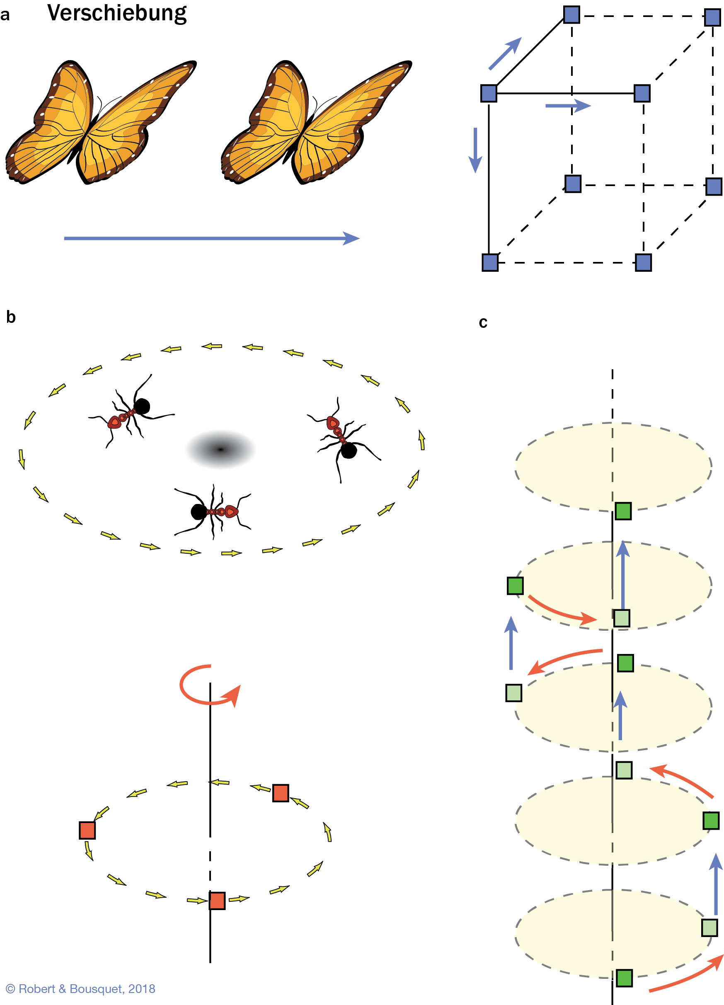
Abb. 4.1
Ausführung einiger Symmetrieoperationen
an einem Motiv (Quadrat):
a Translation;
b Rotation;
c Kombination von Translation und Rotation
Type to enter a caption.

Slide 3
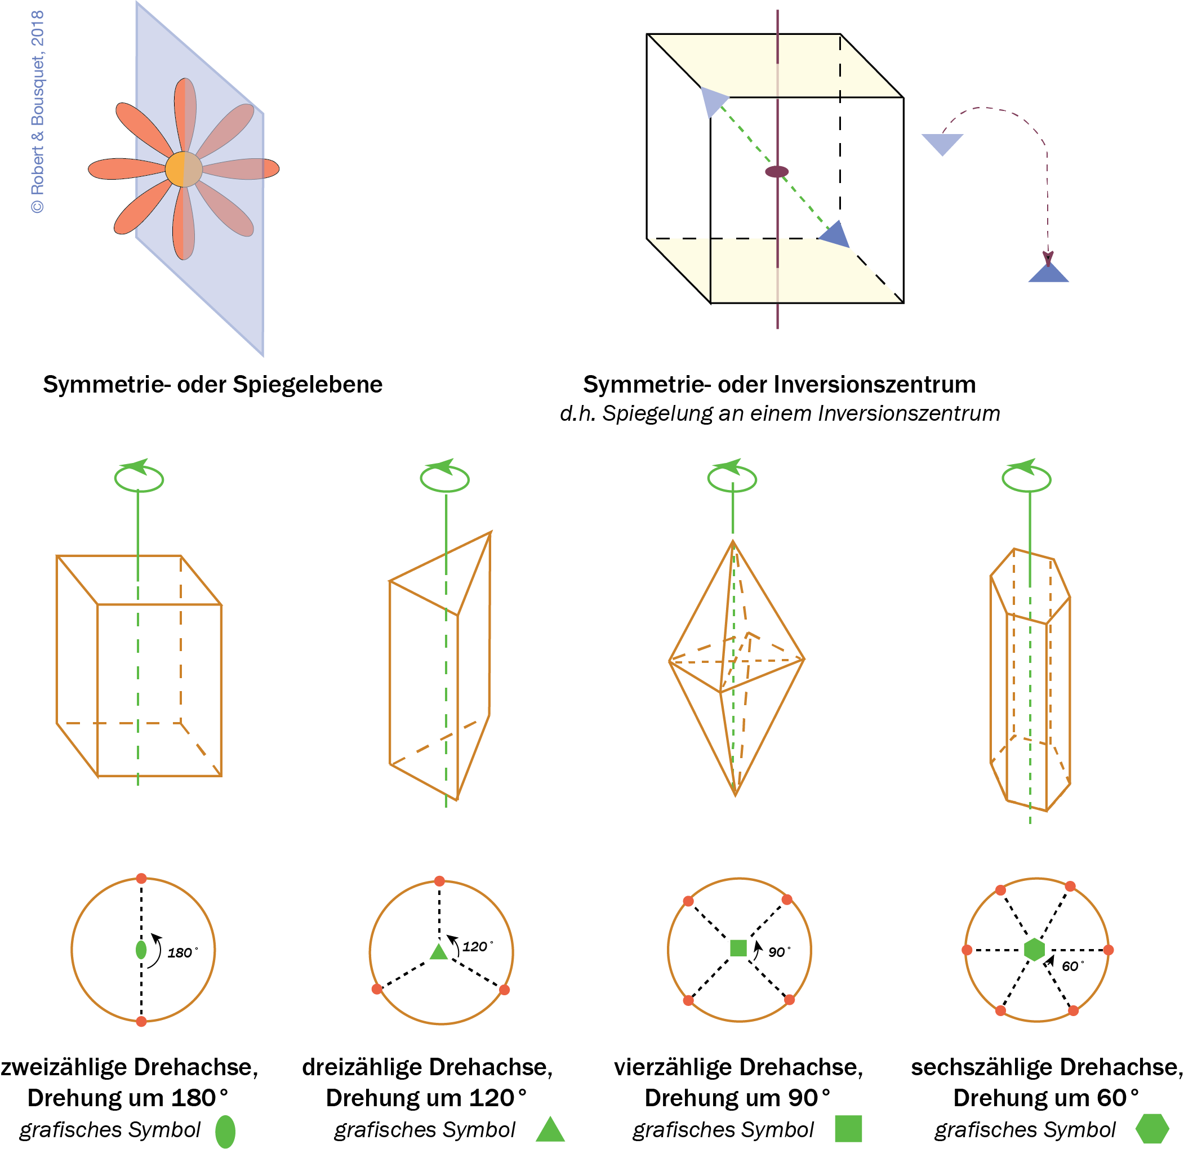
Abb. 4.2
Hauptelemente der Kristallsymmetrie: Symmetrieebene (m), Inversionszentrum (i) und Drehachsen. Eine Gerade ist eine Drehachse der Ordnung q, wenn ein Polyeder, der um einen Winkel 2 π/q um diese Achse gedreht wird, wieder mit sich selbst kongruent ist. In einem Kristall können nur Drehachsen der Ordnung 2, 3, 4, 6 existieren. Achsen der Ordnungen 5 und > 6 sind nicht mit periodischen Gittern kompatibel
Type to enter a caption.

Slide 4
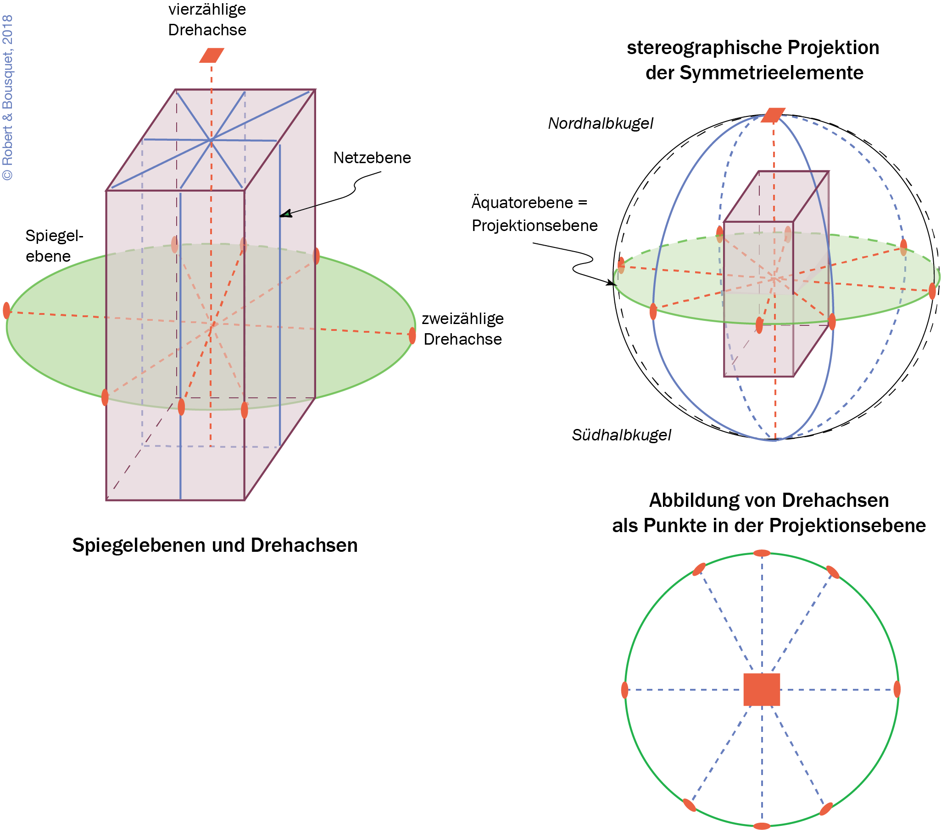
Abb. 4.3
Darstellung der Symmetrieelemente in einem Kristall. Die Flächen eines Kristalls sind durch eine Kombination von Symmetrieoperationen untereinander verknüpft. Die Darstellung dieser Operationen besteht aus den Ziffern 2, 3, 4 oder 6 für die Achsen und dem Buchstabe m für die Spiegelebenen. Die Inversionsachse mit der höchsten Symmetrie wird an den Anfang gestellt. Steht eine Achse senkrecht zu einer Spiegelebene, wird sie mit Schrägstrich dargestellt: 4=m. Liegen eine Achse und eine Spiegelebene in derselben Ebene, werden sie nebeneinander notiert: 4m. Es wird nur das nötige Minimum an Symmetrieelementen notiert, da sich alle anderen automatisch durch die Symmetrieoperationen ergeben. Im gezeigten Beispiel lautet die Symmetrie des Kristalls: 4/m 2/m 2/m
Type to enter a caption.

Slide 5
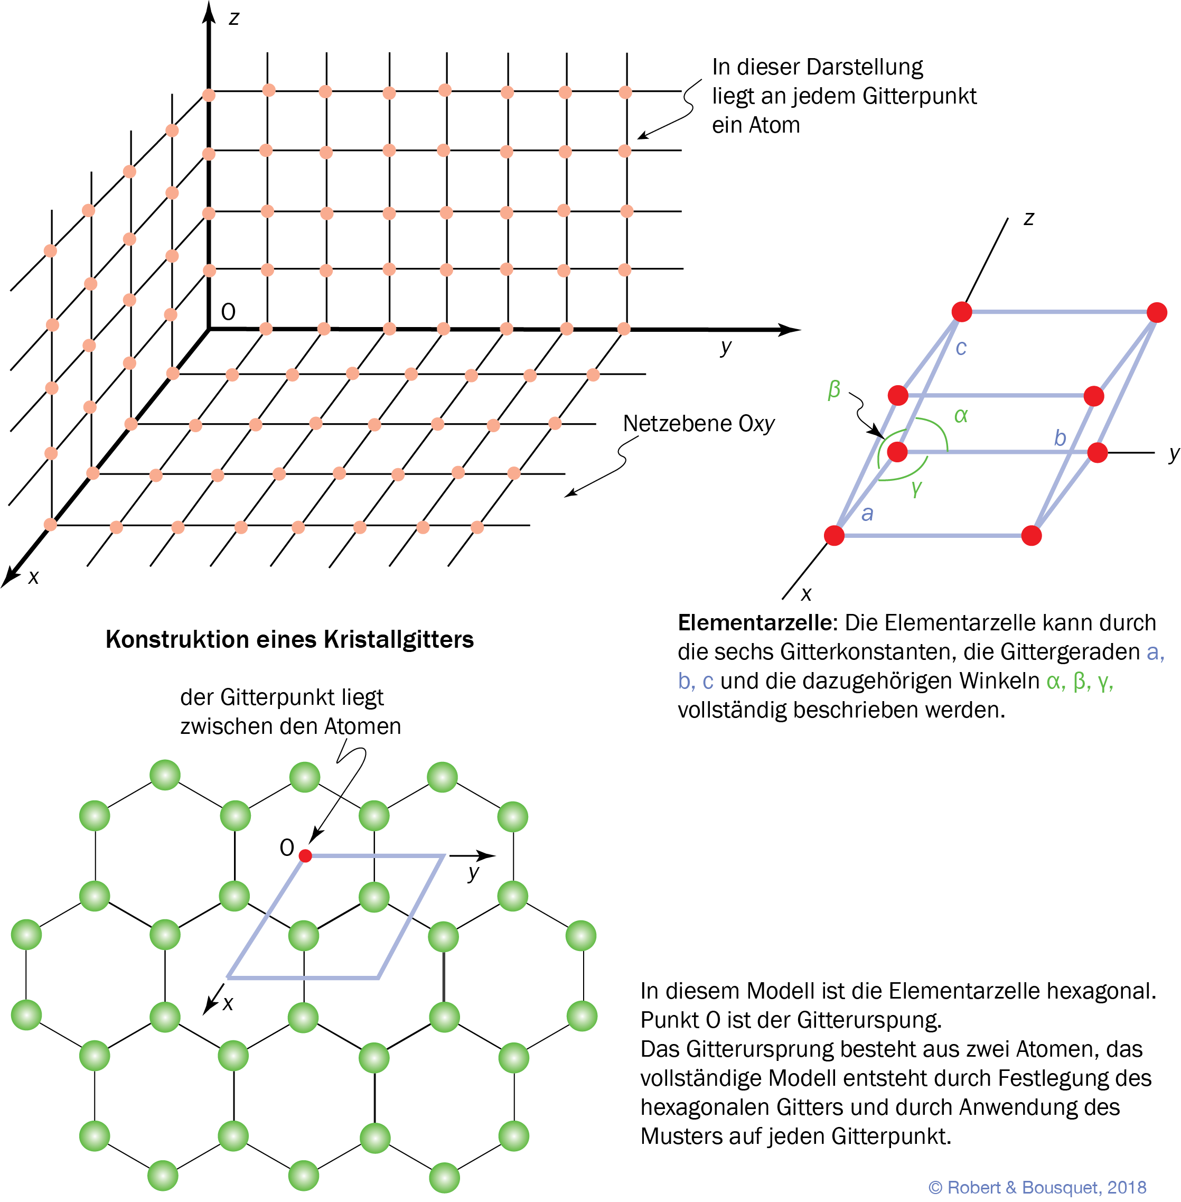
Abb. 4.4
Kristallgitter und Elementarzelle. Im hier gezeigten Modell der Anordnung der Atome ist der Punkt 0 als Ausgangsgitterpunkt der Elementarzelle gewählt worden. Die Elementarzelle ist hexagonal. Das Motiv besteht aus zwei Atomen. Das vollständige Modell entsteht aus der Definition der hexagonalen Elementarzelle und der Anwendung des Motivs auf jeden Gitterpunkt α, β, γ 􏰒
Type to enter a caption.

Slide 6
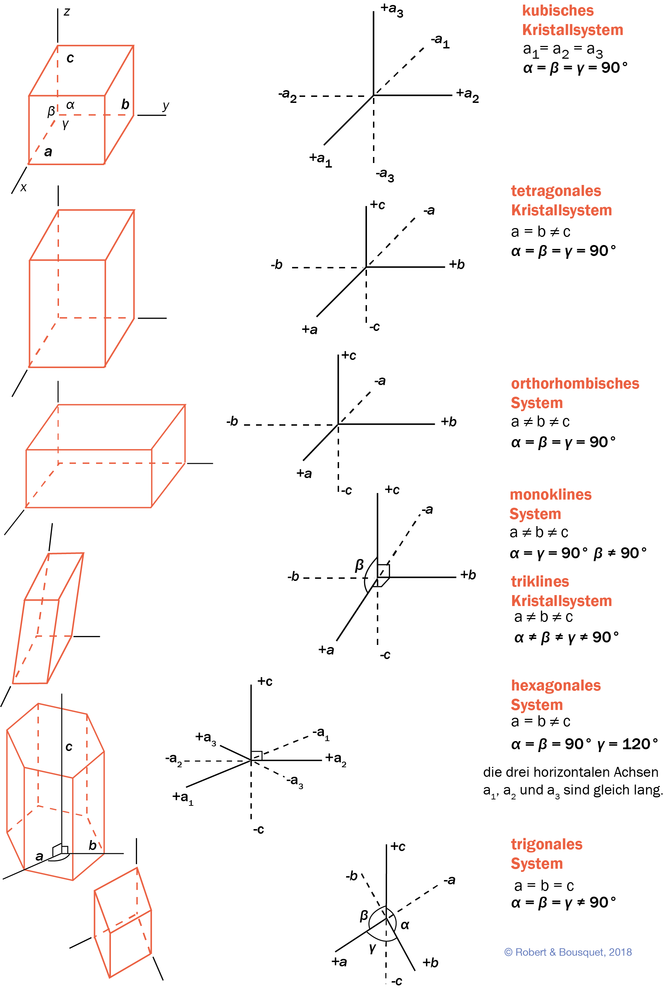
Abb. 4.5
Die sieben Kristallsysteme, ihre Gitterkonstanten und die Standardbeschriftung der kristallographischen Achsen
Type to enter a caption.

Slide 7
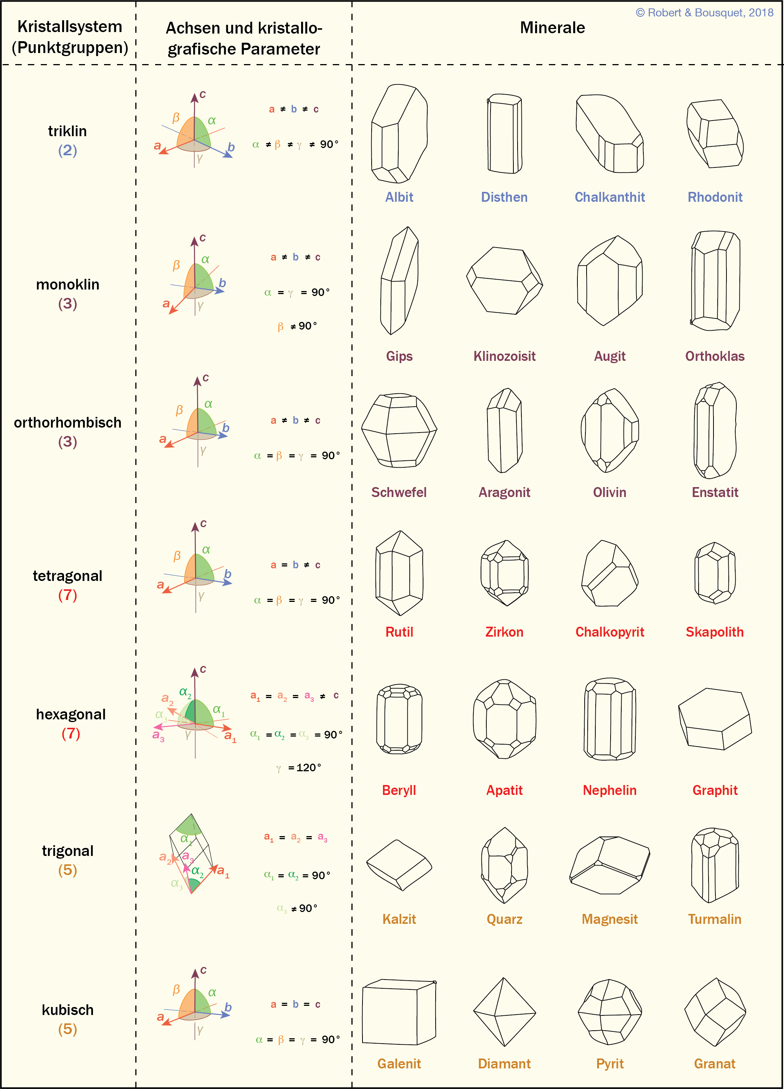
Abb. 4.6
Die sieben Kristallsysteme, ihre Gitterkonstanten und die wichtigsten Minerale
Type to enter a caption.

Slide 8
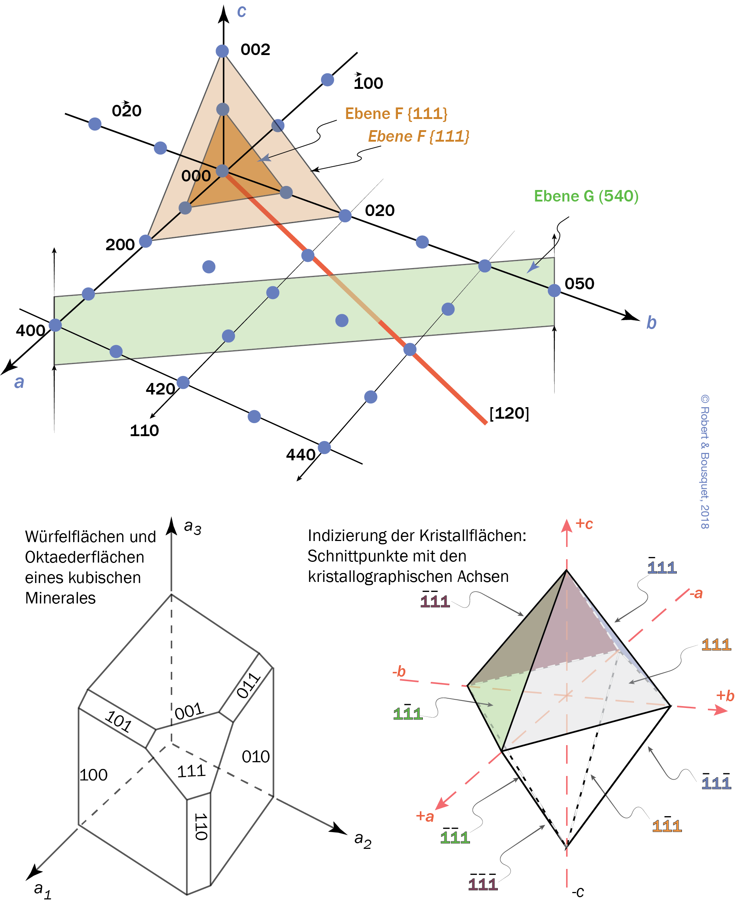
Abb. 4.7
Die Miller’schen Indizes. Wenn der exakte Schnittpunkt unbekannt ist, werden die Miller’schen Indizes für Flächen als (hkl) und für Punktreihen als [hkl] notiert. Die Indizes einer Ebene werden immer als drei sich auf die Achsen a, b und c beziehende Zahlen notiert. Die Miller’schen Indizes drücken ein Verhältnis aus. Die Ebene F schneidet die Achsen in den Abschnitten 2a, 2b und 2c. Per Definition werden die Kehrwerte benutzt, in diesem Fall 1/2, 1/2, 1/2. Ggf. kürzt man die Brüche und bringt sie auf den Hauptnenner, den man anschließend wegfallen lässt; folglich sind die Miller’schen Indizes für die Ebene F (111). In unserem Beispiel sind die zwei Ebenen F parallel zueinander und gehören somit zur selben Ebenenfamilie f111g. Die Ebene G schneidet die Achsen in den Abschnitten 4a, 5b und im Unendlichen, die Kehrwerte lauten 1=4, 1=5 und 0. Über den gemeinsamen Hauptnenner erhält man 5=20, 4=20 und 0 und somit die Indizes (540). Linien werden in eckigen Klammern notiert, zum Beispiel [120]
Type to enter a caption.

Slide 9
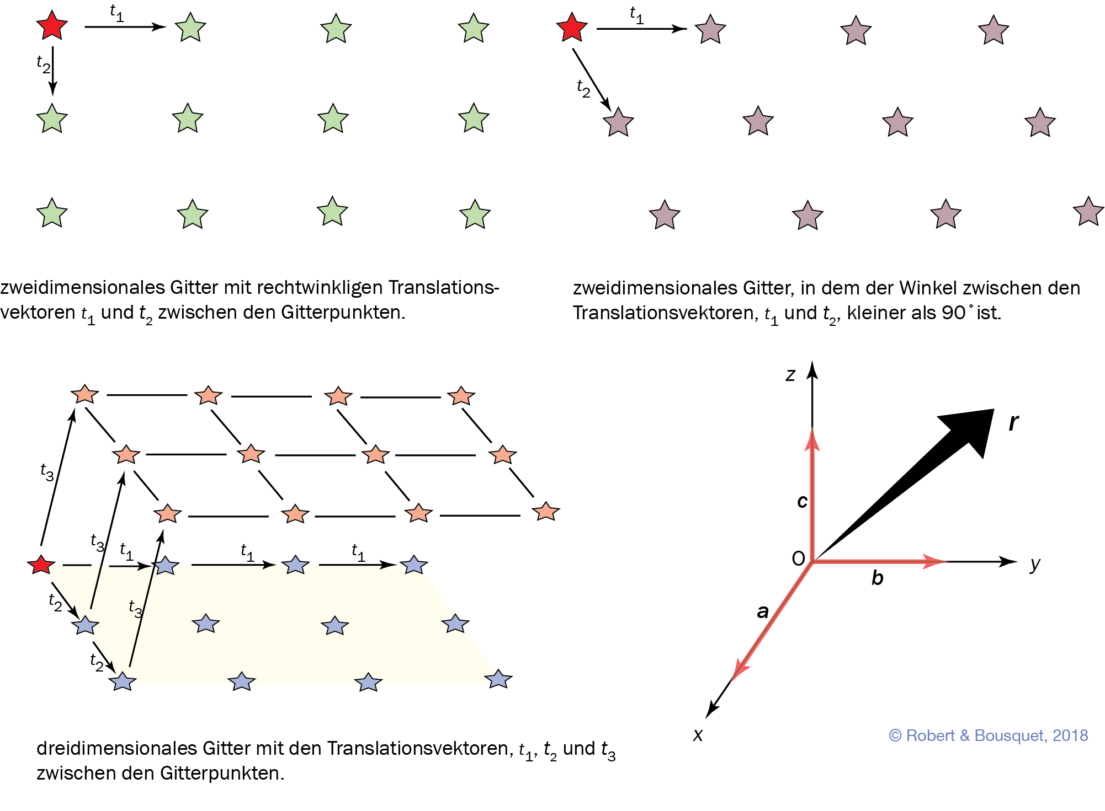
Abb. 4.8
Translationsrichtungen und Abstände. Das dreidimensionale Modell ist in sich homogen. Die Winkel und Abstände sind für jedes Motiv identisch. Unten rechts sind die Vektoren a, b und c der Elementarzelle dargestellt. Die Ausrichtung des allgemeinen Vektors r im Raum kann durch die Formel r = xa + yb + zc ausgedrückt werden, x, y und z sind dabei reelle Zahlen
Type to enter a caption.

Slide 10
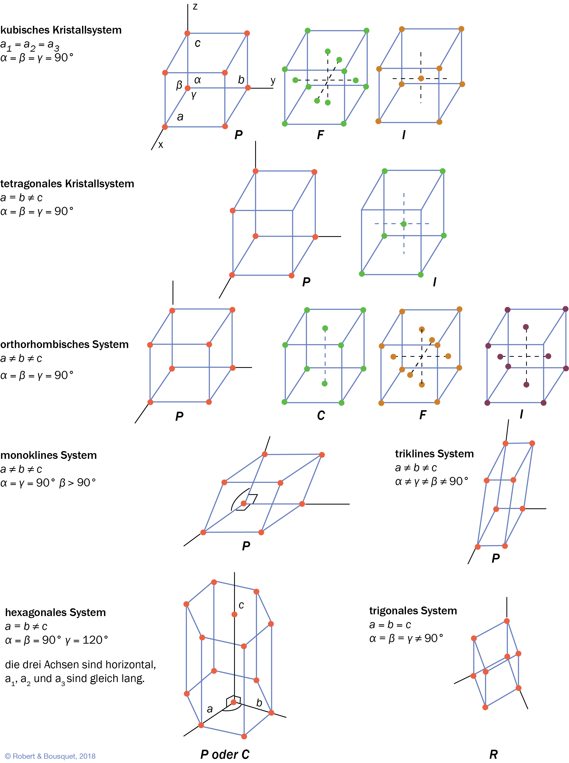
Abb. 4.9
Die sieben Kristallsysteme und die 14 Bravais-Gitter. Ein primitives Gitter (P) ist ein Parallelepiped, das nur an den Ecken Punkte aufweist. Ist die Elementarzelle nicht primitiv, dann können entweder entgegengesetzte Flächen zentriert sein, zum Beispiel entlang der c-Achse (orthorhombisches Gitter C), oder alle Flächen (F), oder auch das Zentrum der Zelle (I)
Type to enter a caption.

Slide 11
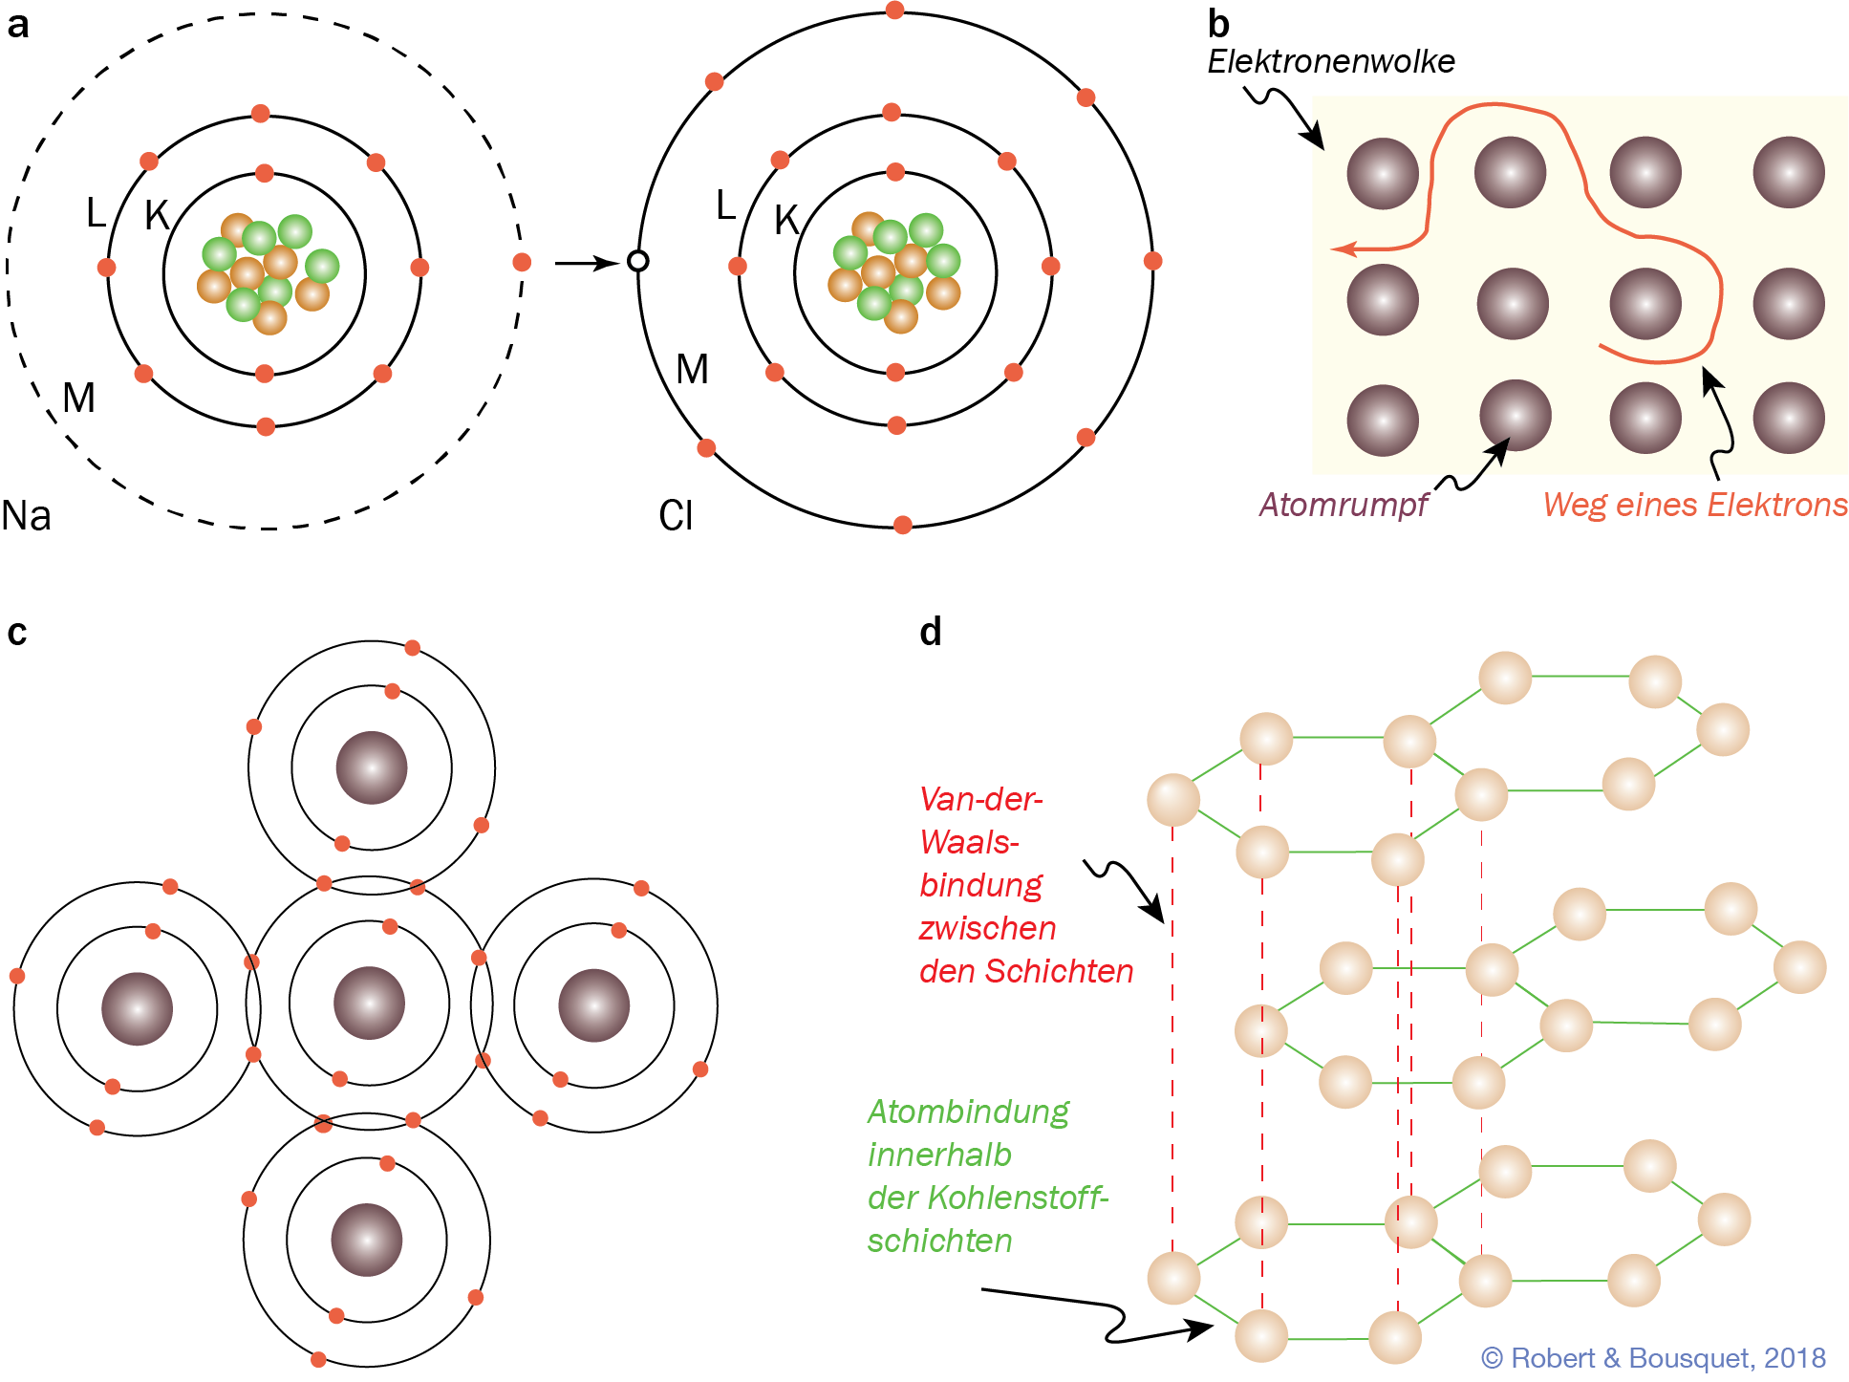
Abb. 4.10
Chemische Bindungstypen:
a Ionenbindung in Halit (NaCl);
b Metallbindung; die Elektronen bilden eine negativ geladene „Wolke“, sie bewegen sich mit einer gewissen Aufenthalts- wahrscheinlichkeit um die Atomkerne;
c kovalente oder Atombindung in Diamant;
d Van-der-Waals-Bindung in Graphit
Type to enter a caption.

Slide 12
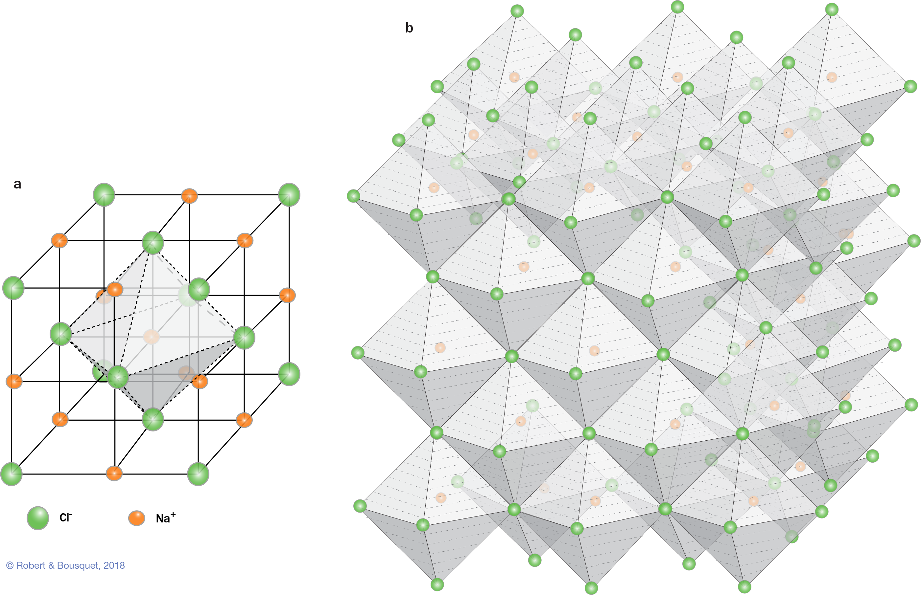
Abb. 4.11
Type to enter a caption.
Zwei verschiedene Darstellungen der Halit-Struktur
a Anordnung der Kationen und Anionen im Kristallgitter, mit Koordinationspolyeder (grau). Die Ionen bilden einen flächenzentrierten Würfel. b Anordnung der Koordinationsoktaeder der Chlorid-Ionen um die Natrium-Ionen

Slide 13
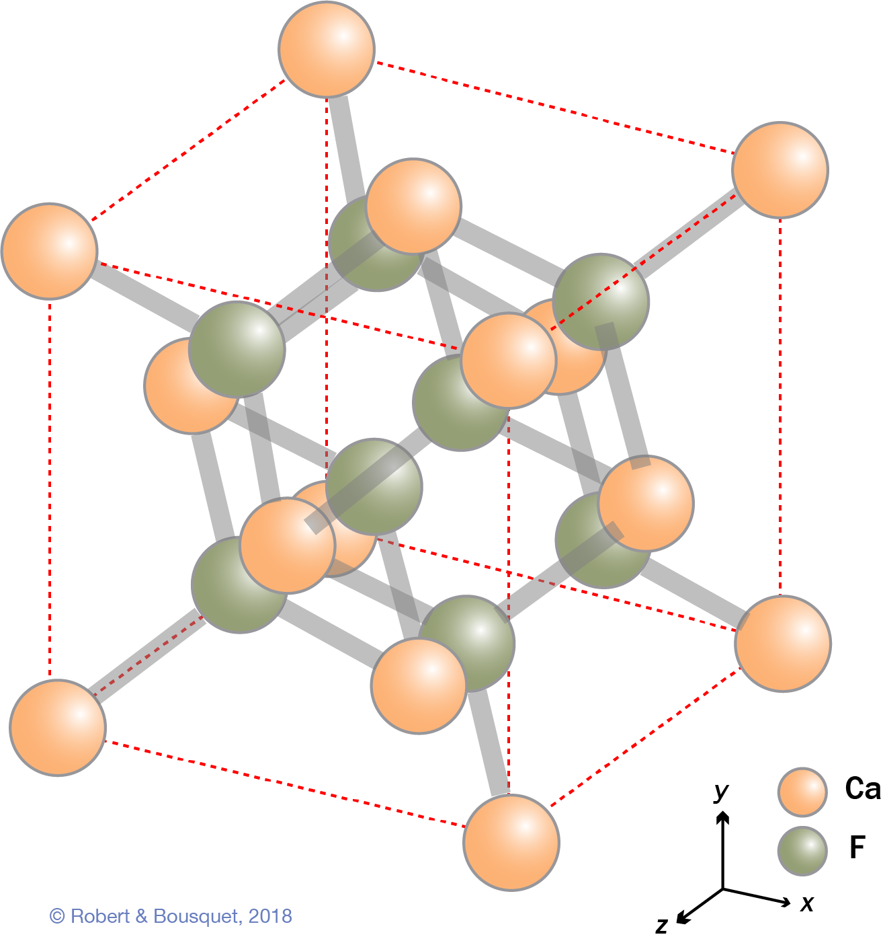
Abb. 4.12
Kristallstruktur von Fluorit
Type to enter a caption.

Slide 14
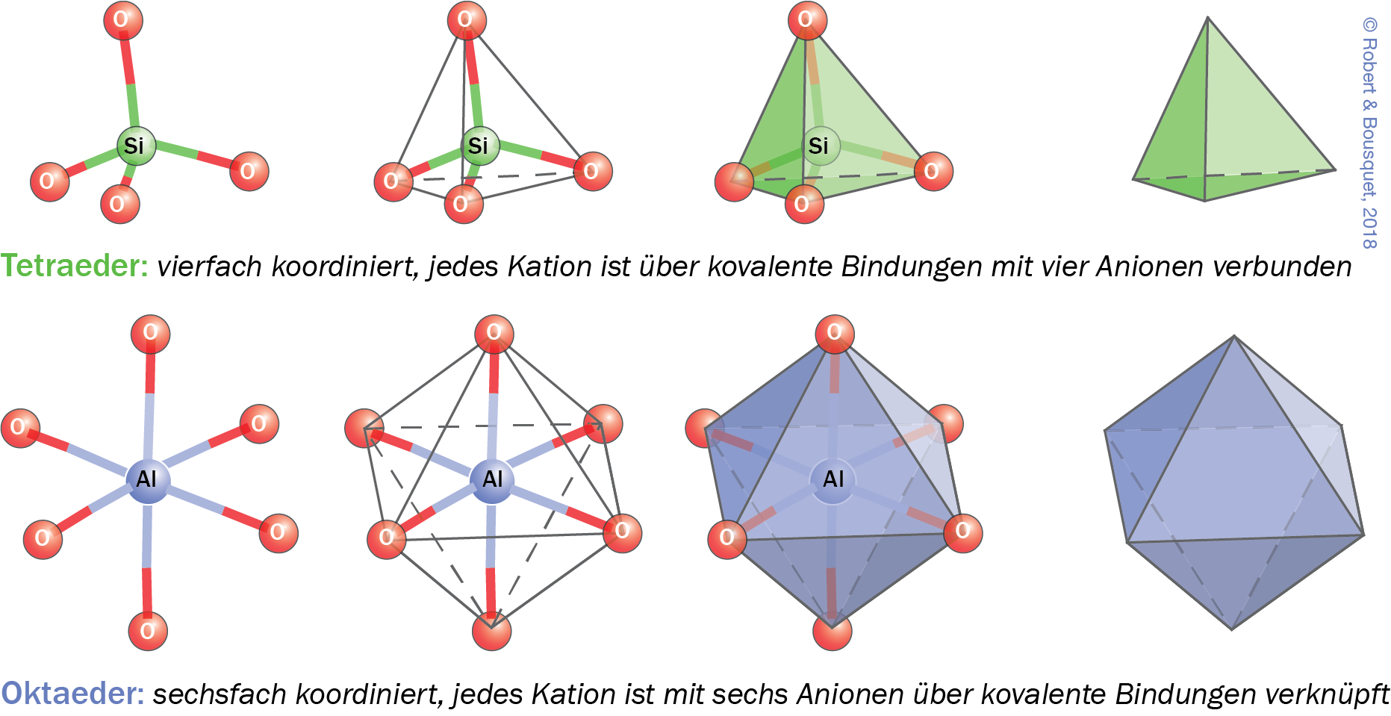
Abb. 4.13
Darstellungen von Koordinationspolyedern
Type to enter a caption.

Slide 15
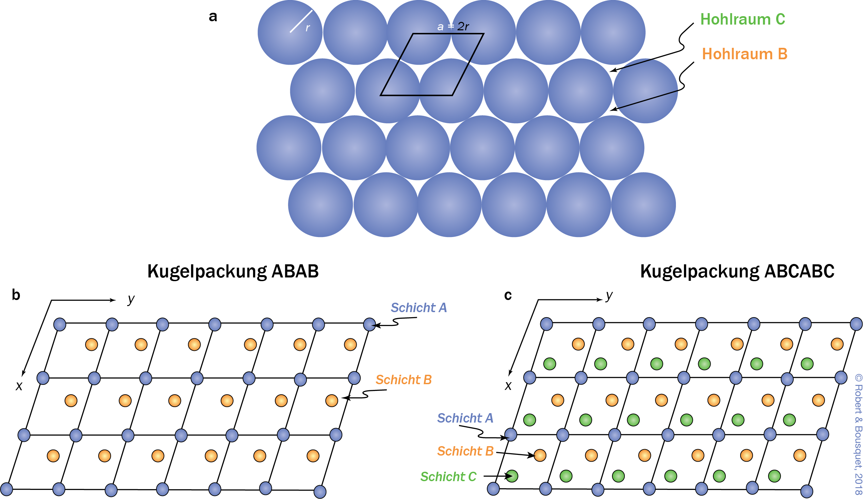
Abb. 4.13
Type to enter a caption.
Die Struktur der dichtesten Kugelpackung. a Eine einfache Schicht A mit Kugeln des Radius r in dichtester Kugelpackung. Es gibt zwei im Winkel von 60º dazu angeordnete Stapelfolgen. Die Wiederholung dieser zweidimensionalen Stapelung definiert eine hexagonale Ele- mentarzelle mit der Gitterkonstante a = 2r. In dieser Stapelanordnung lassen sich zwei Typen von Leerräumen (B und C) erkennen. Die zweite Ebene lässt sich auf Leerräume des Typs B (Schicht B) oder C (Schicht C) legen. Eine dritte Schicht kann entweder direkt unter der Schicht A oder in den Leerräumen des Typs C platziert werden. Im ersten Fall erhält man die Anordnung ABABAB, genannt „hexagonal dichteste“, im zweiten Fall eine Stapelfolge ABCABC, genannt „kubisch dichteste“. b Eine durch die hexagonal dichteste Packung generierte Struktur: Die Atome der Schicht B liegen nicht in der gleichen Umgebung wie die der Ebene A. Die Struktur entspricht dem Typ ABAB. c Eine durch die kubisch dich- teste Packung generierte Struktur: Alle Atome liegen in der gleichen Umgebung und besetzen die Gitterplätze. Die Struktur entspricht dem Typ ABCABC

Slide 16
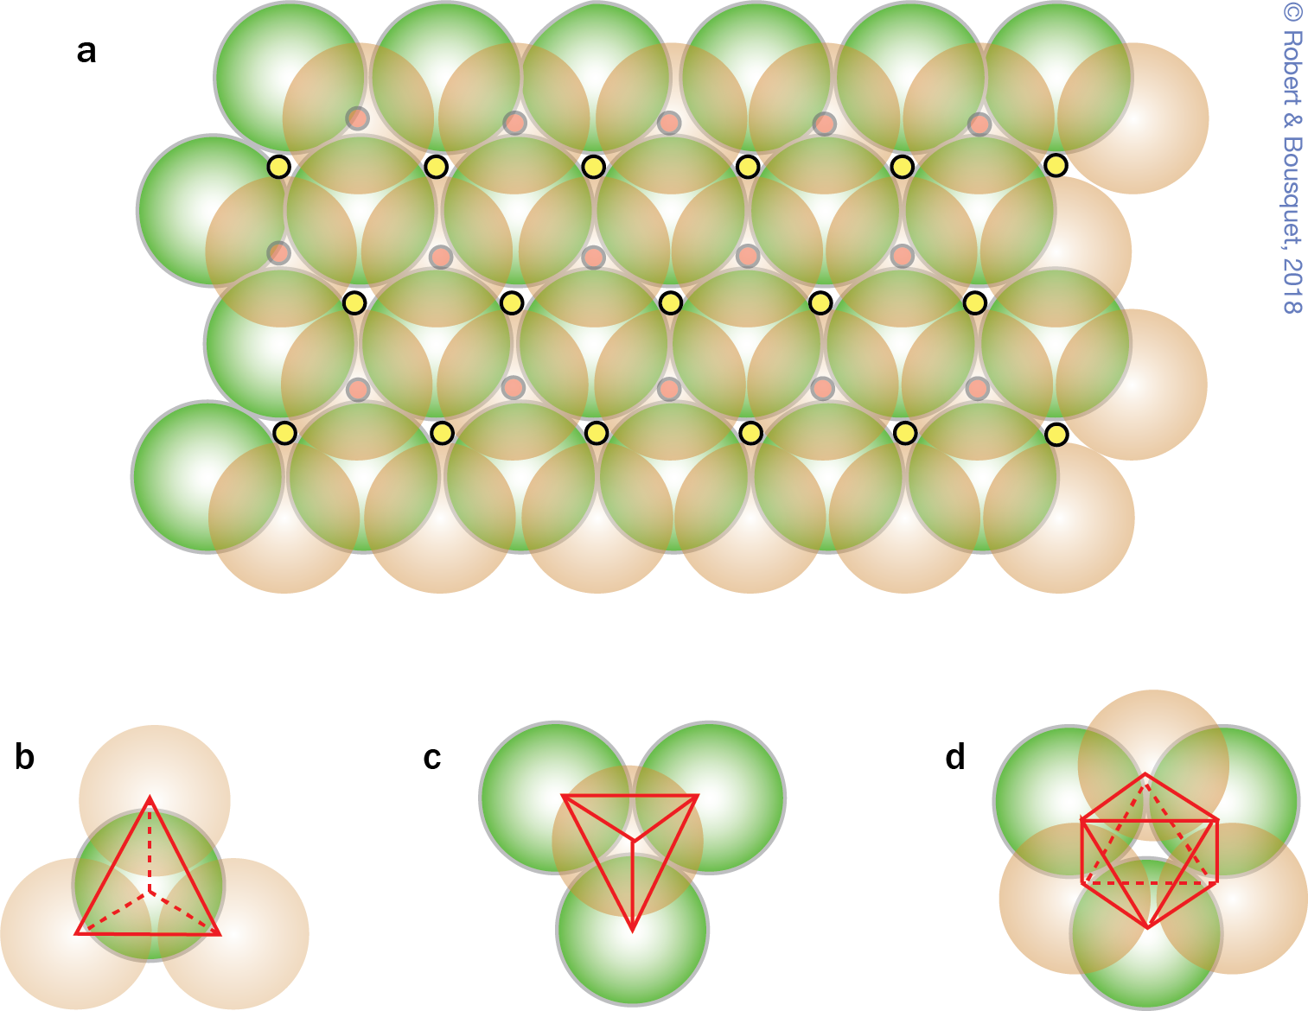
Abb. 4.15
Die dichteste Kugelpackung und die Ionenplätze. Zwei Kugelebenen in dichtester Packung ergeben zwei Arten von Zwischenräumen, die durch die Stapelung von Atomen erzeugt werden (a). Die rosa Schicht liegt auf der grünen Schicht. Die durch einen gelben Punkt gekenn- zeichneten Zwischenräume werden von Tetraedern umschlossen, die durch vier Atome gebildet werden. Die Tetraederspitze zeigt nach unten (b). Eine weitere Schicht von Zwischenräumen wird durch Tetraeder mit einer nach oben gerichteten Spitze gebildet (c). Die durch einen roten Punkt gekennzeichneten Zwischenräume stellen oktaedrische Plätze dar, die von sechs Atomen in Form eines Oktaeders umgeben sind (d)
Type to enter a caption.

Slide 17
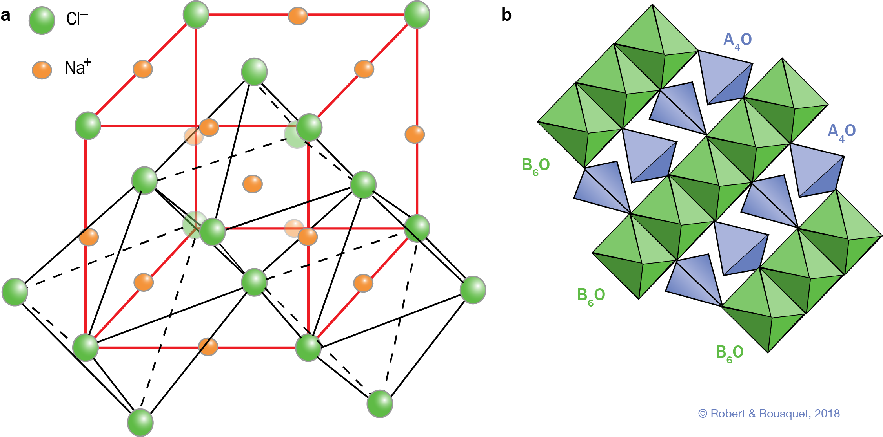
Abb. 4.16
Halit- und Spinell-Struktur. a In der Halit-Struktur (NaCl) sind Oktaeder über ihre Kanten verknüpft. Die Halit-Struktur repräsentiert ein kubisch flächenzentriertes Gitter: Jedes Na⁺ -Ion sitzt in der Mitte eines Oktaeders aus Cl⁻ -Ionen, und jedes Cl⁻ -Ion der Mitte eines Na⁺ -Oktaeders. Dieser Strukturtyp ist durch das Verhältnis ra/=rc (0,41 zu 0,73) charakterisiert.
b Dieser Ausschnitt der Spinell-Struktur zeigt die Verknüpfung zwischen den AO4-Tetraedern und den BO6-Oktaedern auf einer der Flächen der kubischen Elementarzelle. Die Elementarzelle wird über die Anordnung dieser Polyederschichten beschrieben
Type to enter a caption.

Slide 18
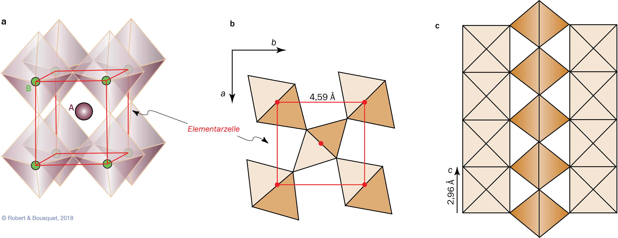
Abb. 4.17
Perowskit- und Rutil-Struktur. a Die Perowskit-Struktur ist dem Typ ABO3 zuzuordnen. BO6-Oktaeder sind über die B-Atome an den Spitzen verknüpft und bilden einen Würfel mit den A-Atomen im Zentrum.
b Rutil-Struktur. In der Ansicht entlang der c-Achse teilen sich die TiO6-Oktaeder die Kanten. Die Ketten, die sich parallel zur Achse c erstrecken, sitzen an den Ecken und im Zentrum der quadratischen Elementarzelle.
c Die Ansicht der Ebenen der Achsen a oder b der Rutil-Struktur zeigt die seitliche Verknüpfung der Oktaeder über ihre Spitzen
Type to enter a caption.

Slide 19
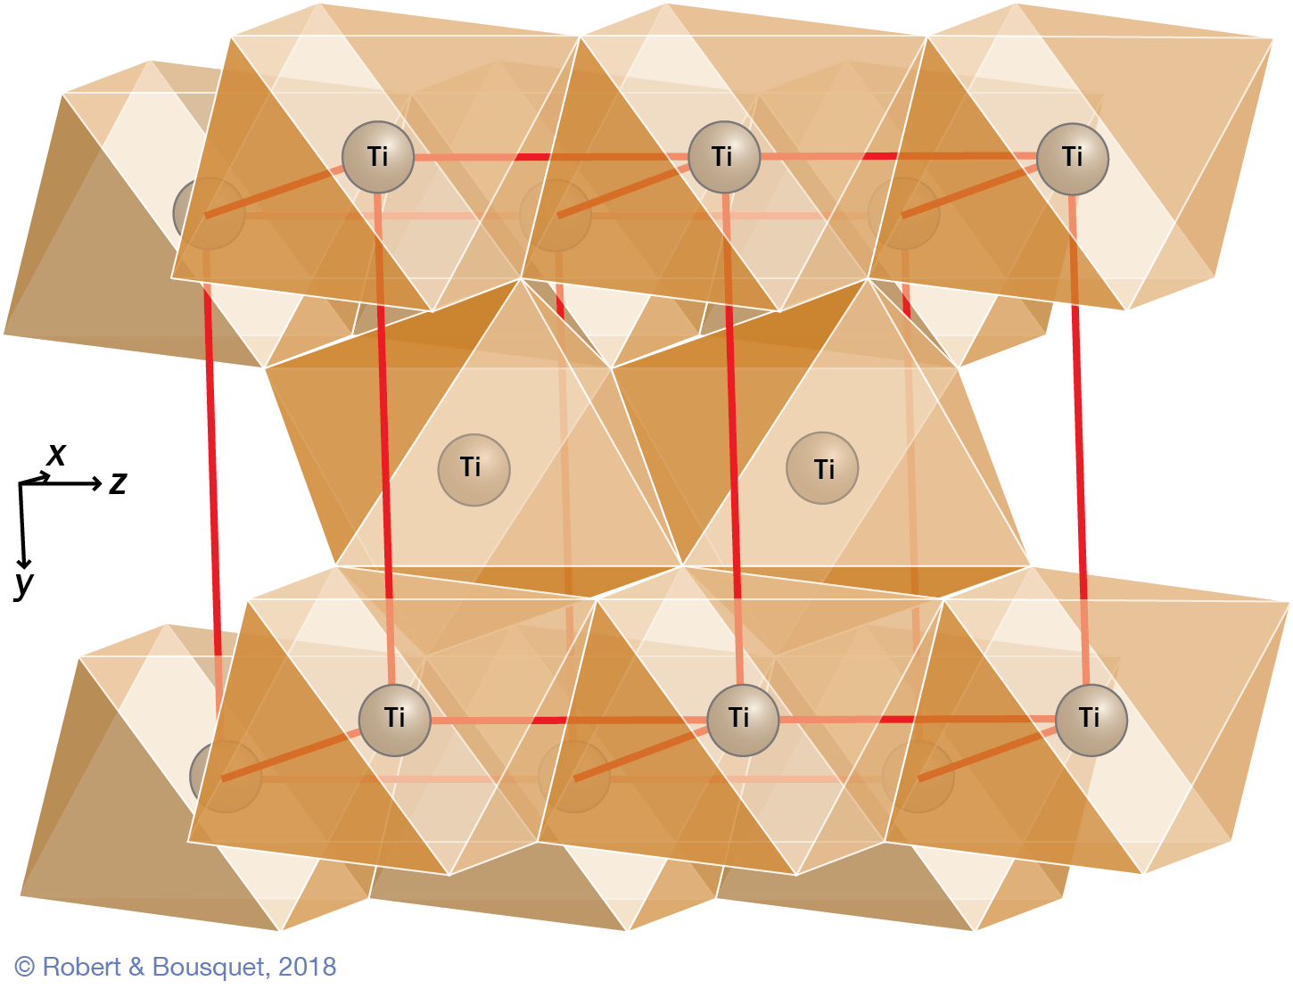
Abb. 4.18
Die hexagonal dichteste Packung der Rutil- Struktur
Type to enter a caption.

Slide 20
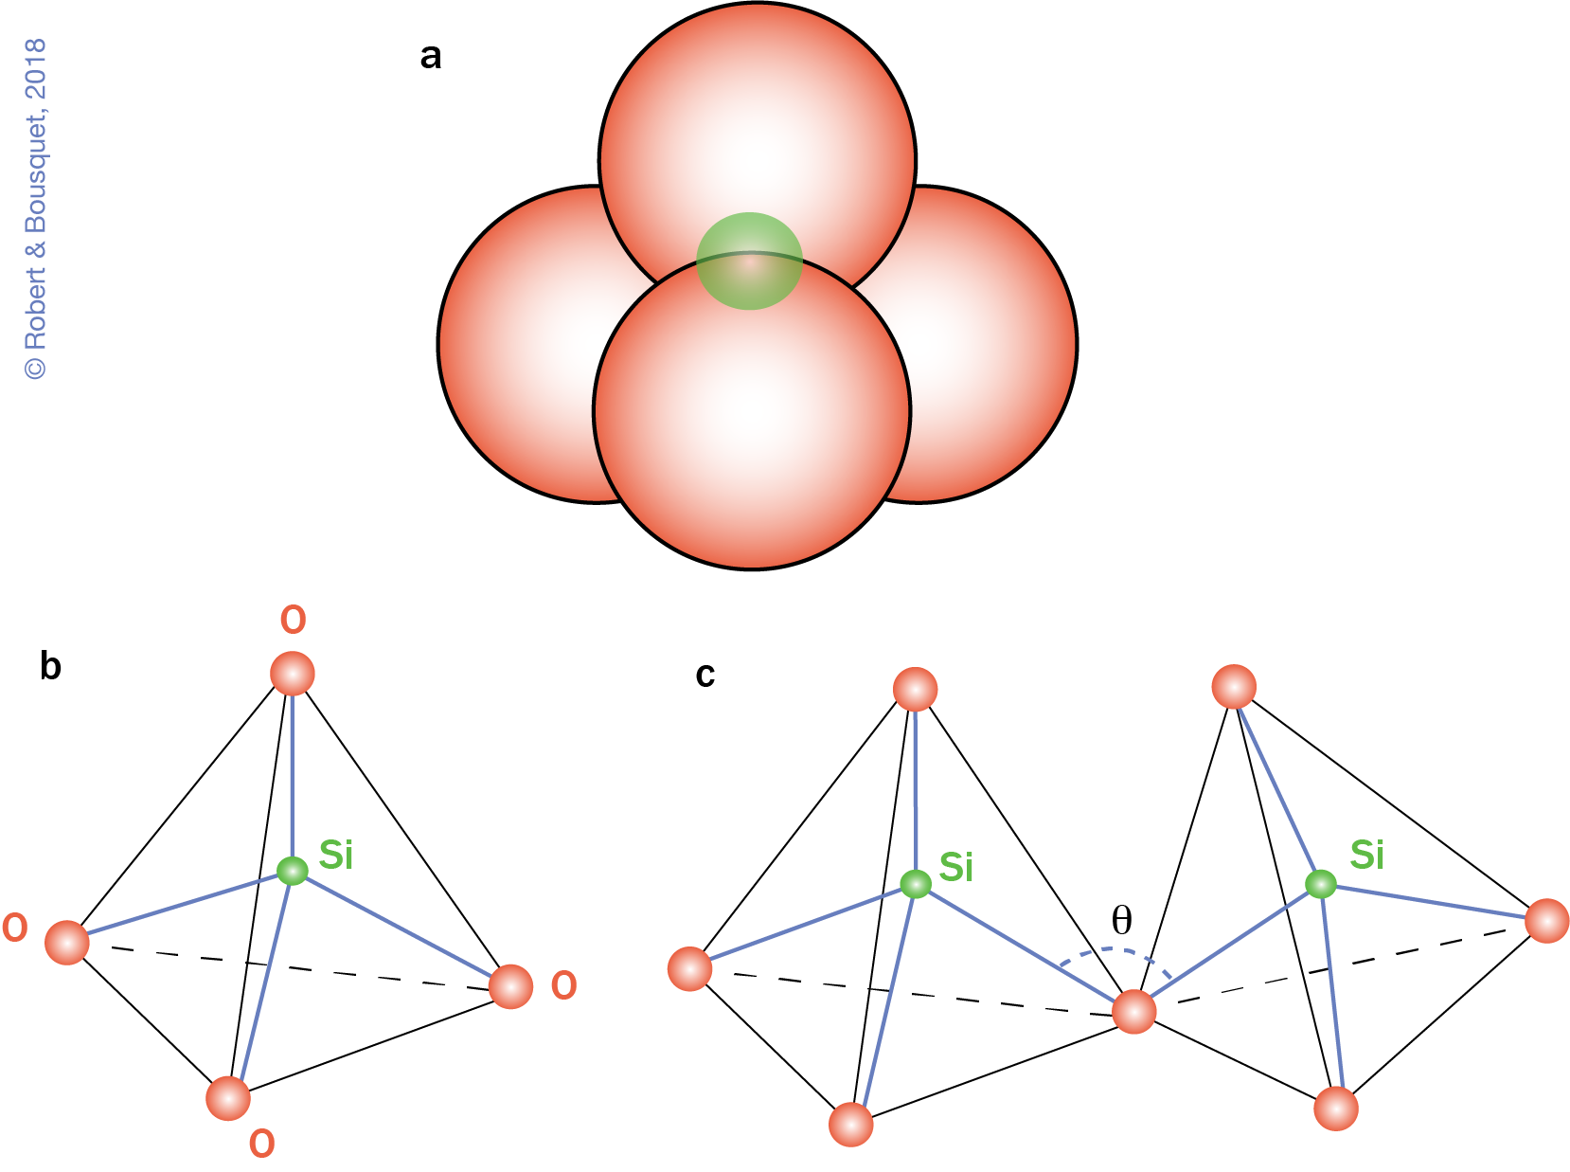
Abb. 4.19
Der Aufbau der Silikatstruktur.
a Raumer- füllendes Modell mit vier Sauerstoffatomen an den Spitzen und dem Siliciumatom im Zentrum des Tetraeders.
b Der SiO4-Tetraeder illus- triert die Si–O-Bindungen. Diese Darstellung ist weniger realistisch als das Modell (a). c Zwei SiO4-Tetraeder sind über eine Spitze miteinander verknüpft und bilden ein Si2O7-Tetraederpaar. Der Bin dungswinkel Si–O–Si wird mit 􏰎 bezeichnet
Type to enter a caption.

Slide 21
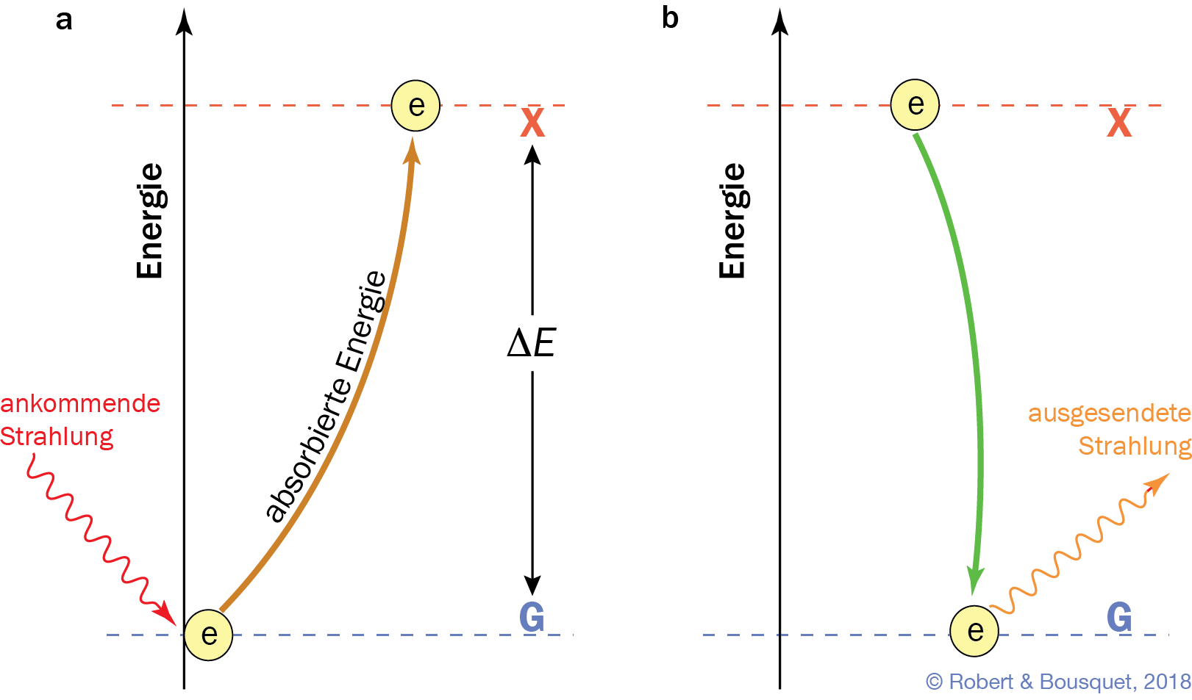
Abb. 4.20
Absorption von Energie durch einen Kris- tall. a Eine Strahlung hebt ein Elektron (e) aus dem Grund- zustand (G) auf ein höheres Energieniveau, genannt „an- geregter Zustand“ (X). Dies bedingt eine entsprechende Absorption von Energie. b Kehrt das Elektron in den Grundzustand zurück, wird Strahlung emittier
Type to enter a caption.

Slide 22
Abb. 4.21
Beispiele der wichtigsten Zwillingsformen
Type to enter a caption.

Slide 23
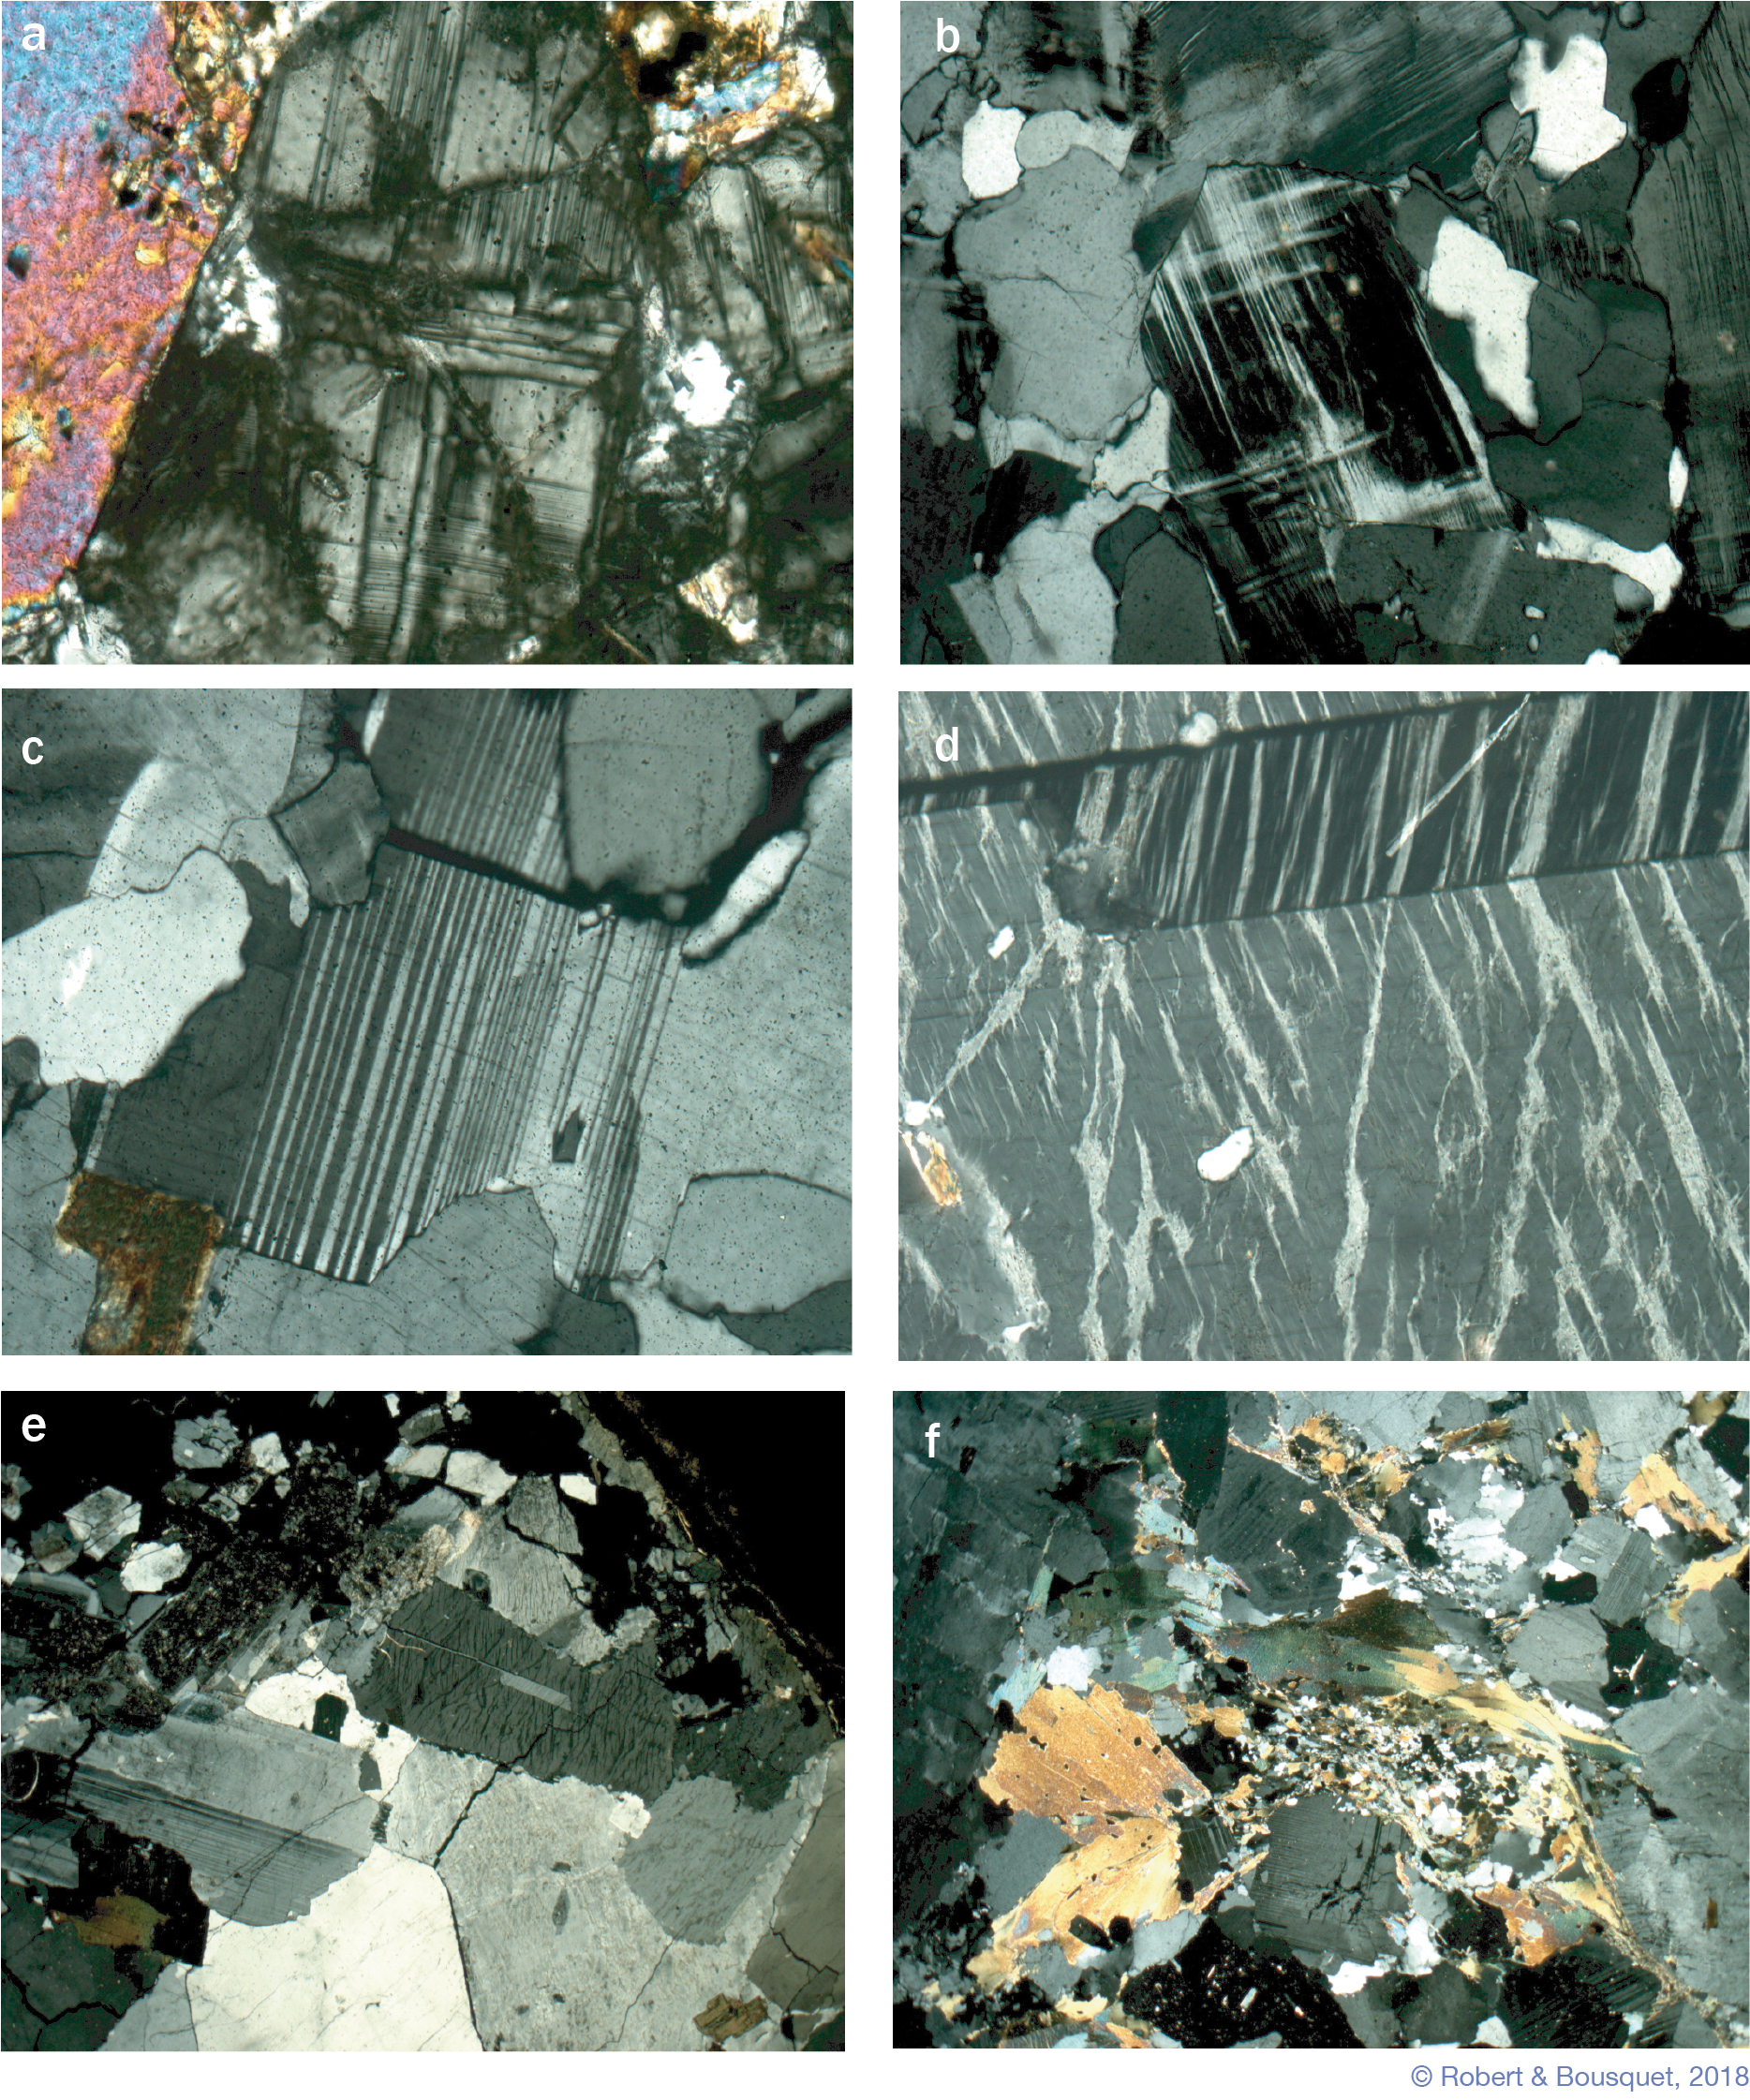
Abb. 4.22
Drei Zwillingstypen und der Kristallisationsprozess von Graniten. a Leucit-Zwillinge, Vesuv (LPA x20); b Mikroklin-Zwilling, Grön- land (LPA x20); c Albit-Zwilling, Grönland (LPA x20); d Perthit, Baveno (LPA x10), die Abkühlung der Schmelze und die daraus resultierende Überschneidung mit dem Solvus führten zur Entmischung eines homogenen Feldspats in zwei Phasen: Entmischungslamellen von Albit in Orthoklas (vgl. Abb. 6.14); e Subsolvus-Granit, Baveno (LPA x10), Kristallisation von zwei Feldspäten (Subsolvus-Granit). Entmischung von Albitlamellen in Orthoklas im festen Zustand, Bildung eines Perthits; f Subsolvus-Granit, Bergell (LPA x5), Kristallisation von zwei primären Feldspäten
Type to enter a caption.

Slide 24
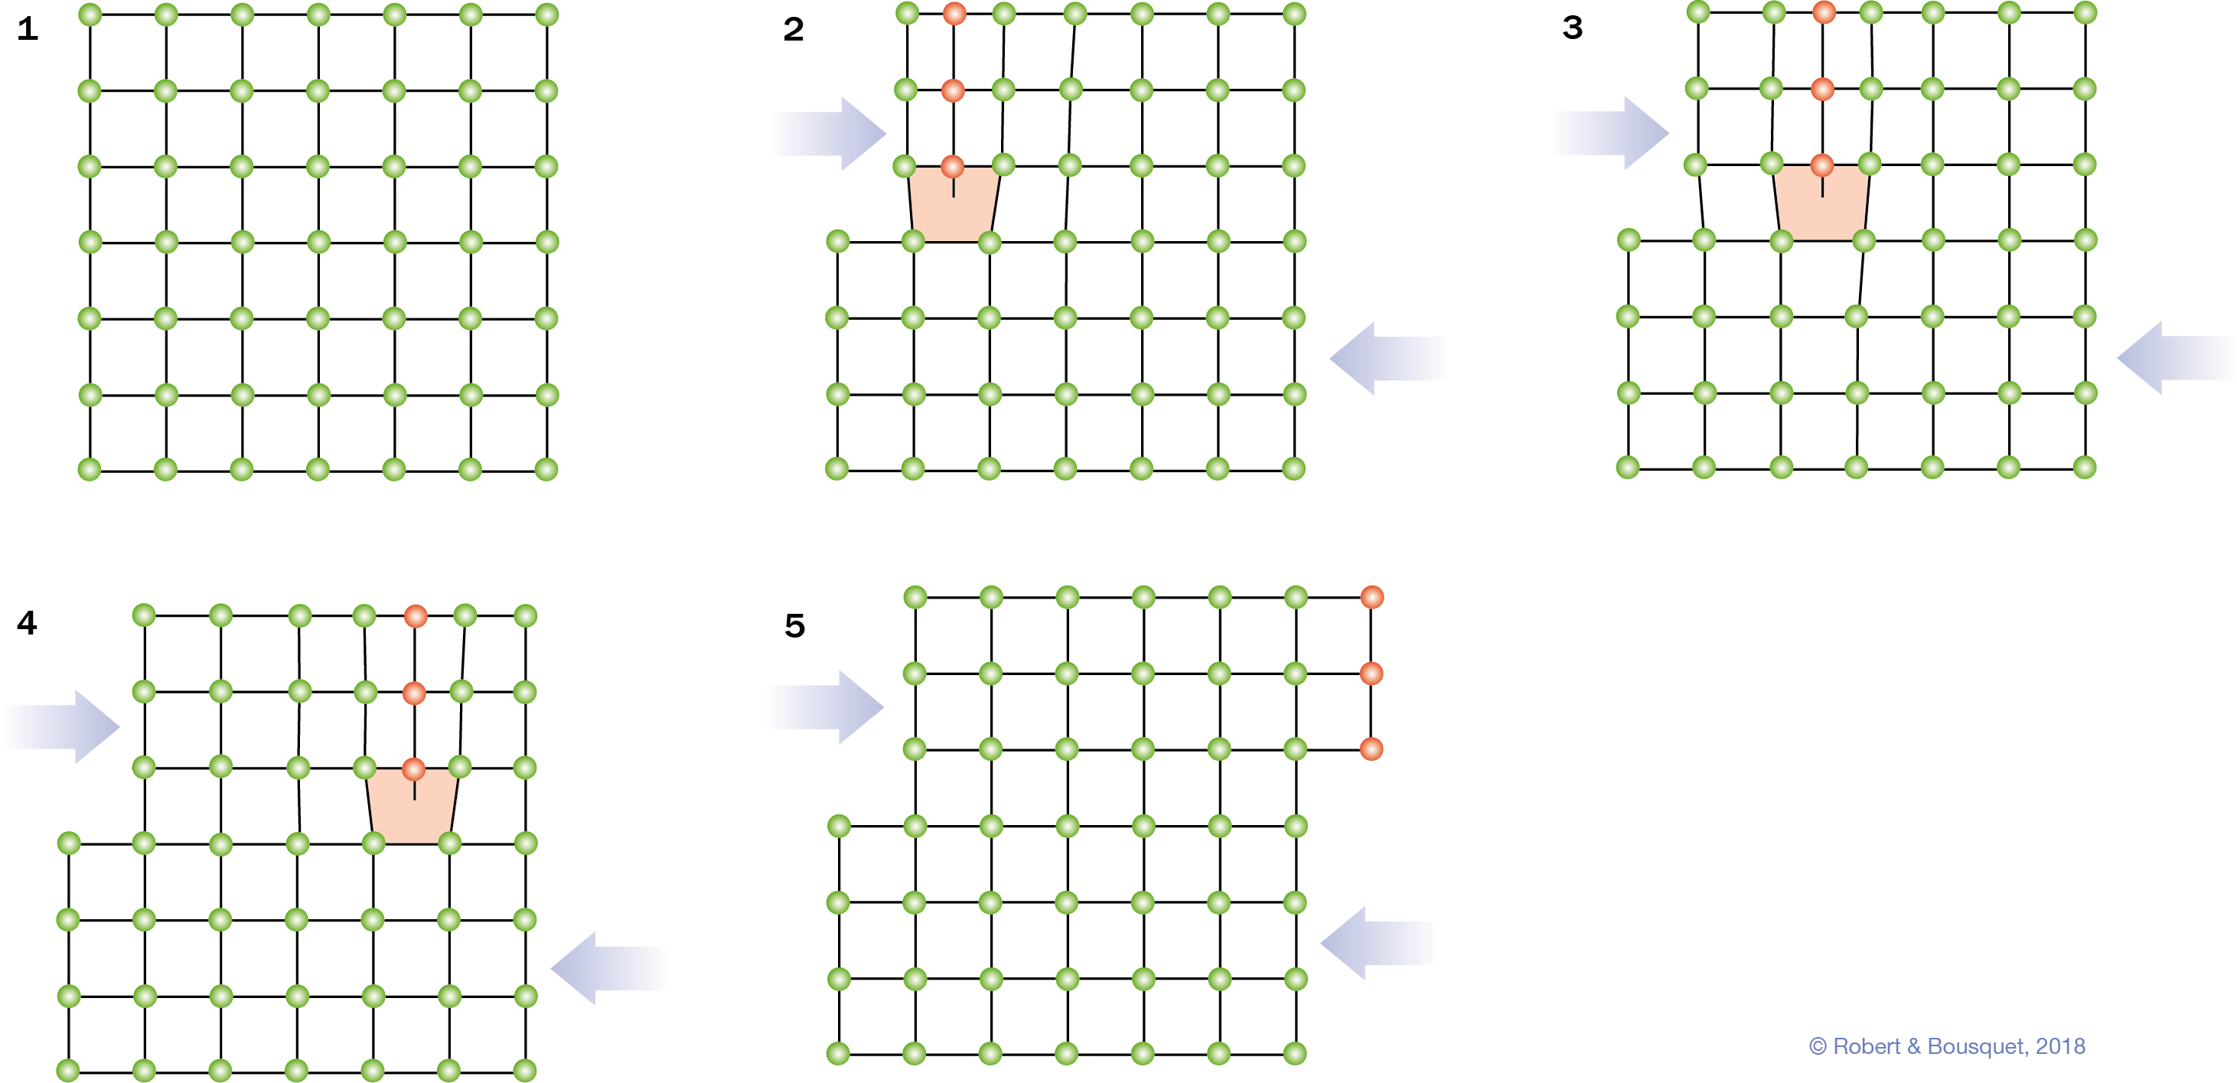
Abb. 4.23
Die Migration einer Versetzung in einem Kristall während seiner Deformation. Die mechanische Spannung generiert eine sich von links nach rechts verschiebende Versetzung, die an der Außengrenze des Kristalls schließlich eine kleine Stufe bildet. Die Deformation bleibt bei jedem Schritt auf die direkte Nachbarschaft der Versetzung beschränkt
Type to enter a caption.

Slide 25
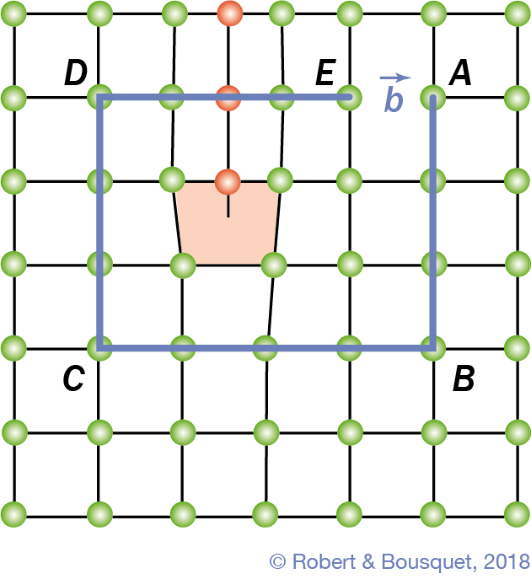
Abb. 4.24
Die Bestimmung des Burgers-Vektors b einer Versetzung. Ausgehend von einem Punkt A umfasst der Umlauf ABCDE eine ge- gebene Anzahl an Gitterkonstanten (hier 3 􏰀 4) um die Versetzungslinie herum. Der den Schluss des Umlaufs verhindernde Fehler zeigt die Prä-
senz einer Versetzung an, der Burgers-Vektor b ist über den Vektor EA definiert
Type to enter a caption.

Slide 26
Abb. 4.25
Schraubenversetzung. a Die Abfolge 1 bis 3 illustriert eine Schraubenversetzung: Die Versetzungslinie (AA0 ) verschiebt sich im rechten Winkel zur mechanischen Spannung. Erreicht die Versetzung die Kristalloberfläche, dann bildet sie dort eine Stufe. Der Burgers-Vektor ist parallel zur Versetzungslinie, und ein Burgers-Umlauf bestätigt das Vorhandensein der Versetzung (b)
Type to enter a caption.

Slide 27
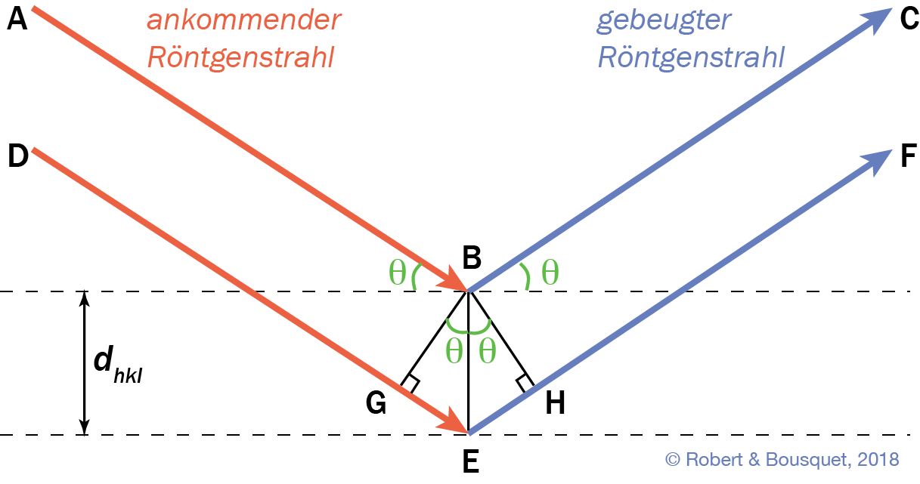
Abb. 4.20
Das Bragg’sche Gesetz. Die gebeugten Röntgenstrah- len verhalten sich wie Strahlen, die an zwei durch den Abstand dhkl getrennten Atomebenen zurückgeworfen werden. ABC und DEF repräsentieren parallele monochromatische Röntgenstrahlen. Die Einfalls- und Abstrahlungswinkel sind identisch und entsprechen θ􏰎. Sind die Beugungsbedingungen erfüllt, dann variiert die Wegstrecke jedes Strahls gemäß einem ganzzahligen Vielfachen der Wellenlänge, da beide nach ihrer „Reflexion“ phasengleich sind. Die Summe der Abstände GE und EH muss gleich n􏰃 sein, und nλ􏰃 = 2dhkl sin θ 􏰎
Type to enter a caption.

Slide 28
Abb. 4.27
HRTEM-Aufnahme eines Enstatit-Kristalls (Orthopyro- xen) (Abbildung dankenswerterweise übermittelt von Ralph Milke, Freie Universität Berlin)
Type to enter a caption.

Slide 29
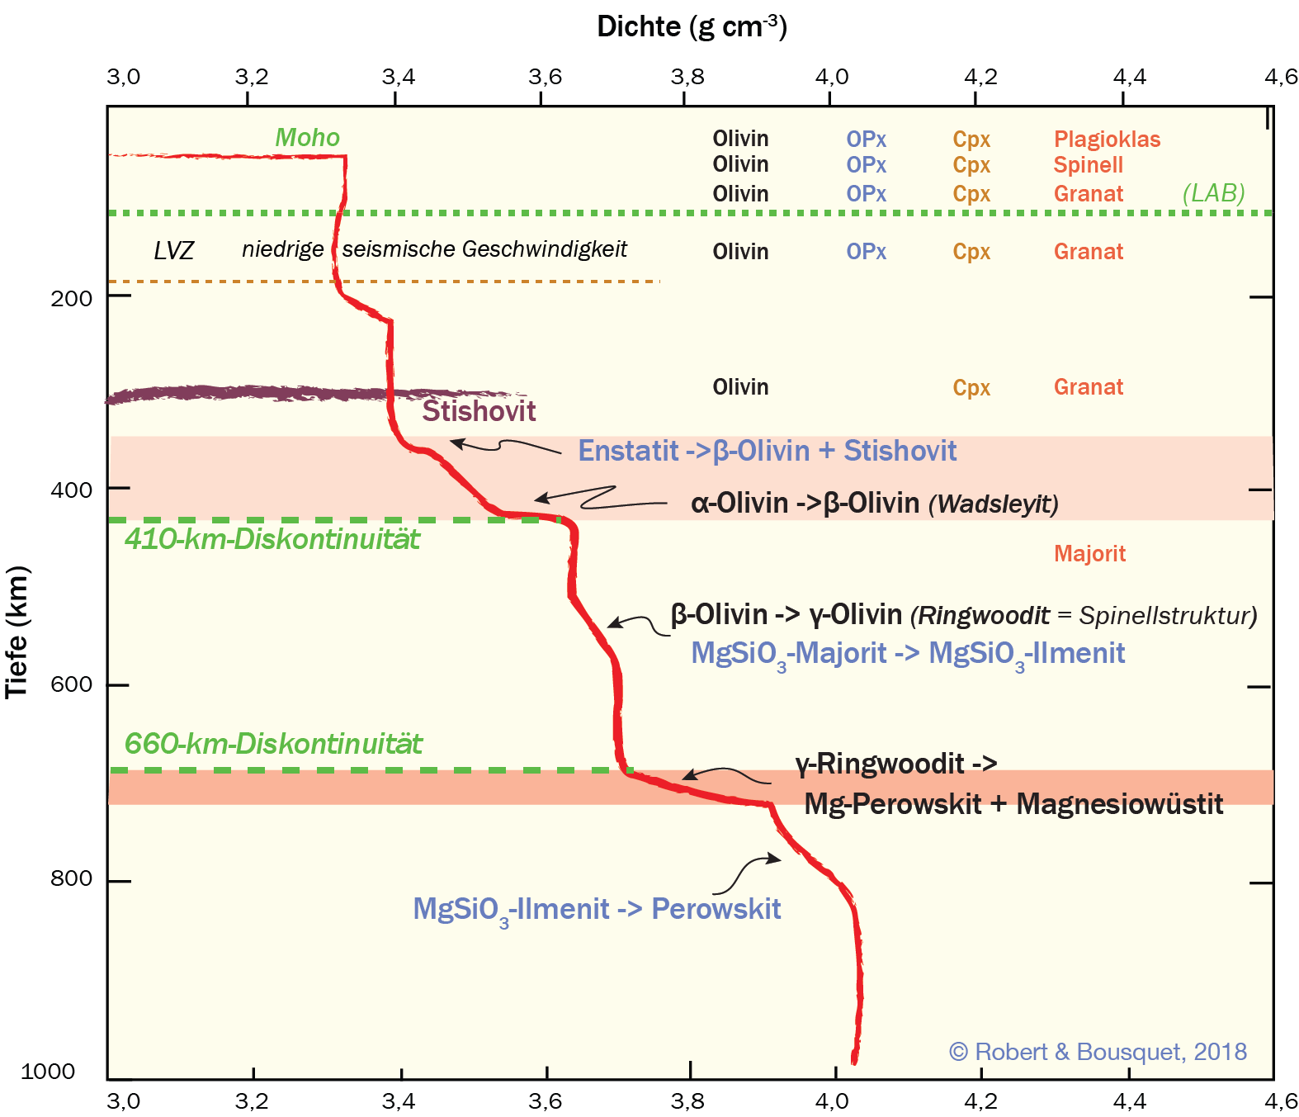
Abb. 4.28
Beziehungen zwischen Strukturtypen und hohen Drücken
Type to enter a caption.

Slide 30
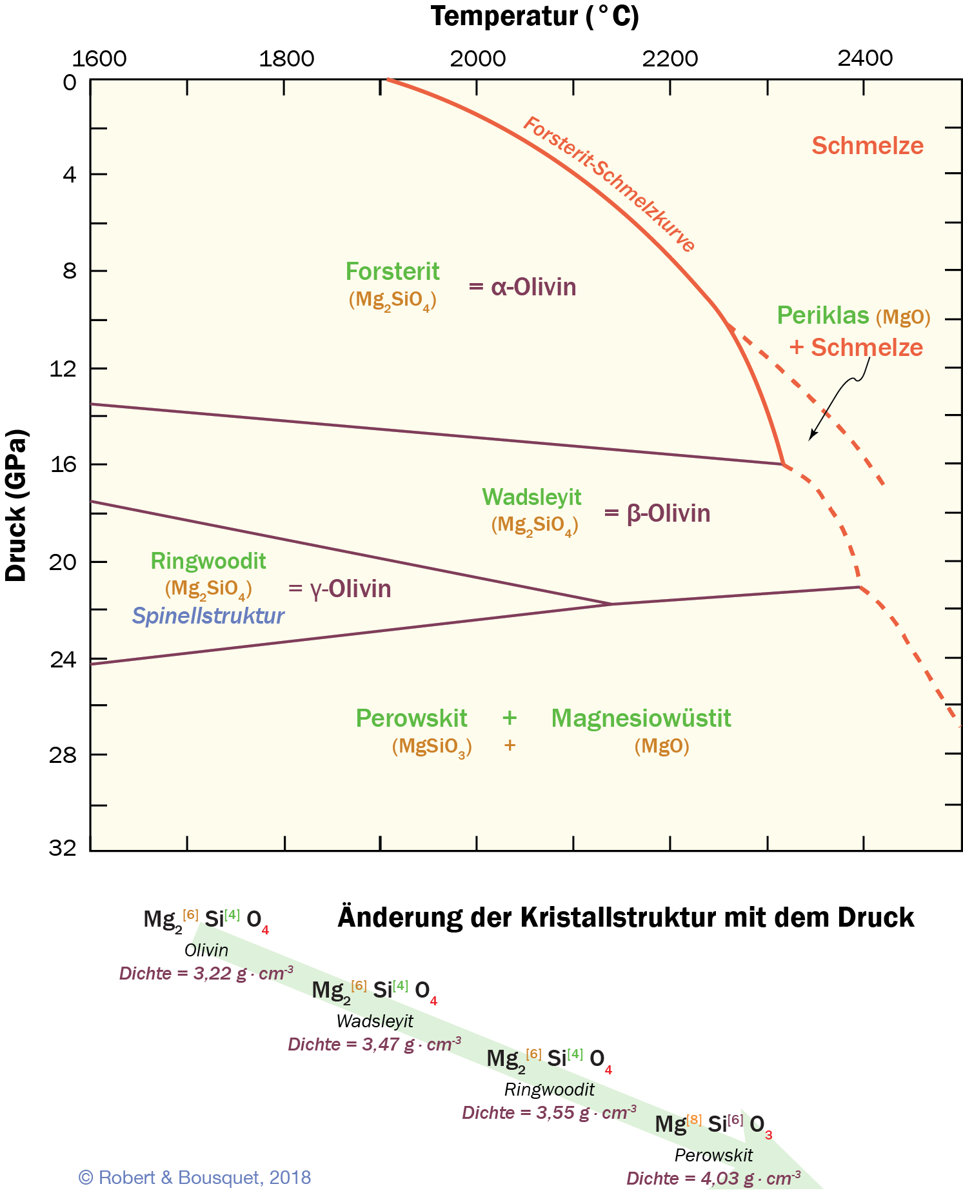
Abb. 4.29
Phasendiagramm von Mg2SiO4 (Forsterit) (nach Ringwood 1975; Presnall und Walter 1993; Shim et al. 2001)
Type to enter a caption.

Slide 31
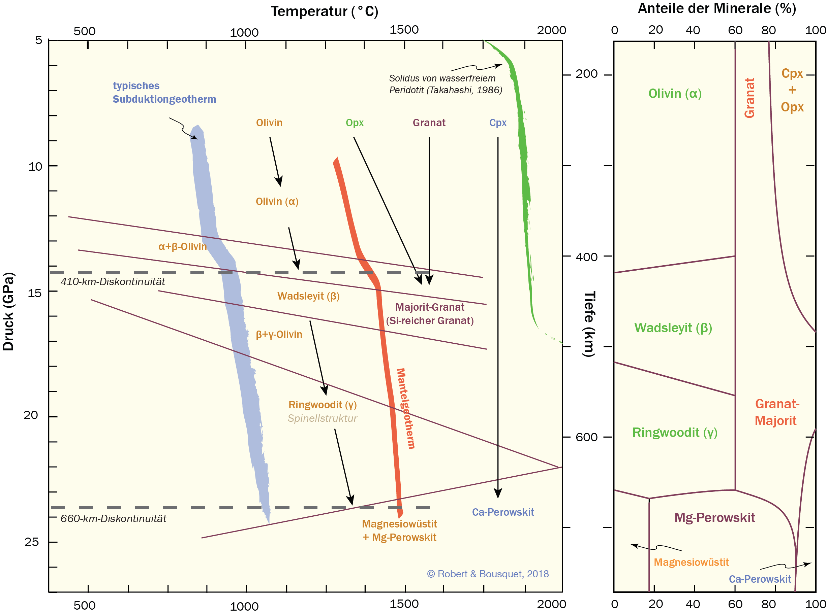
Abb. 4.30
Phasendiagramm des Erdmantels (nach Ringwood 1975; Takahashi 1986; Akaogi et al. 1989; Presnall und Walter 1993)
Type to enter a caption.

Slide 32
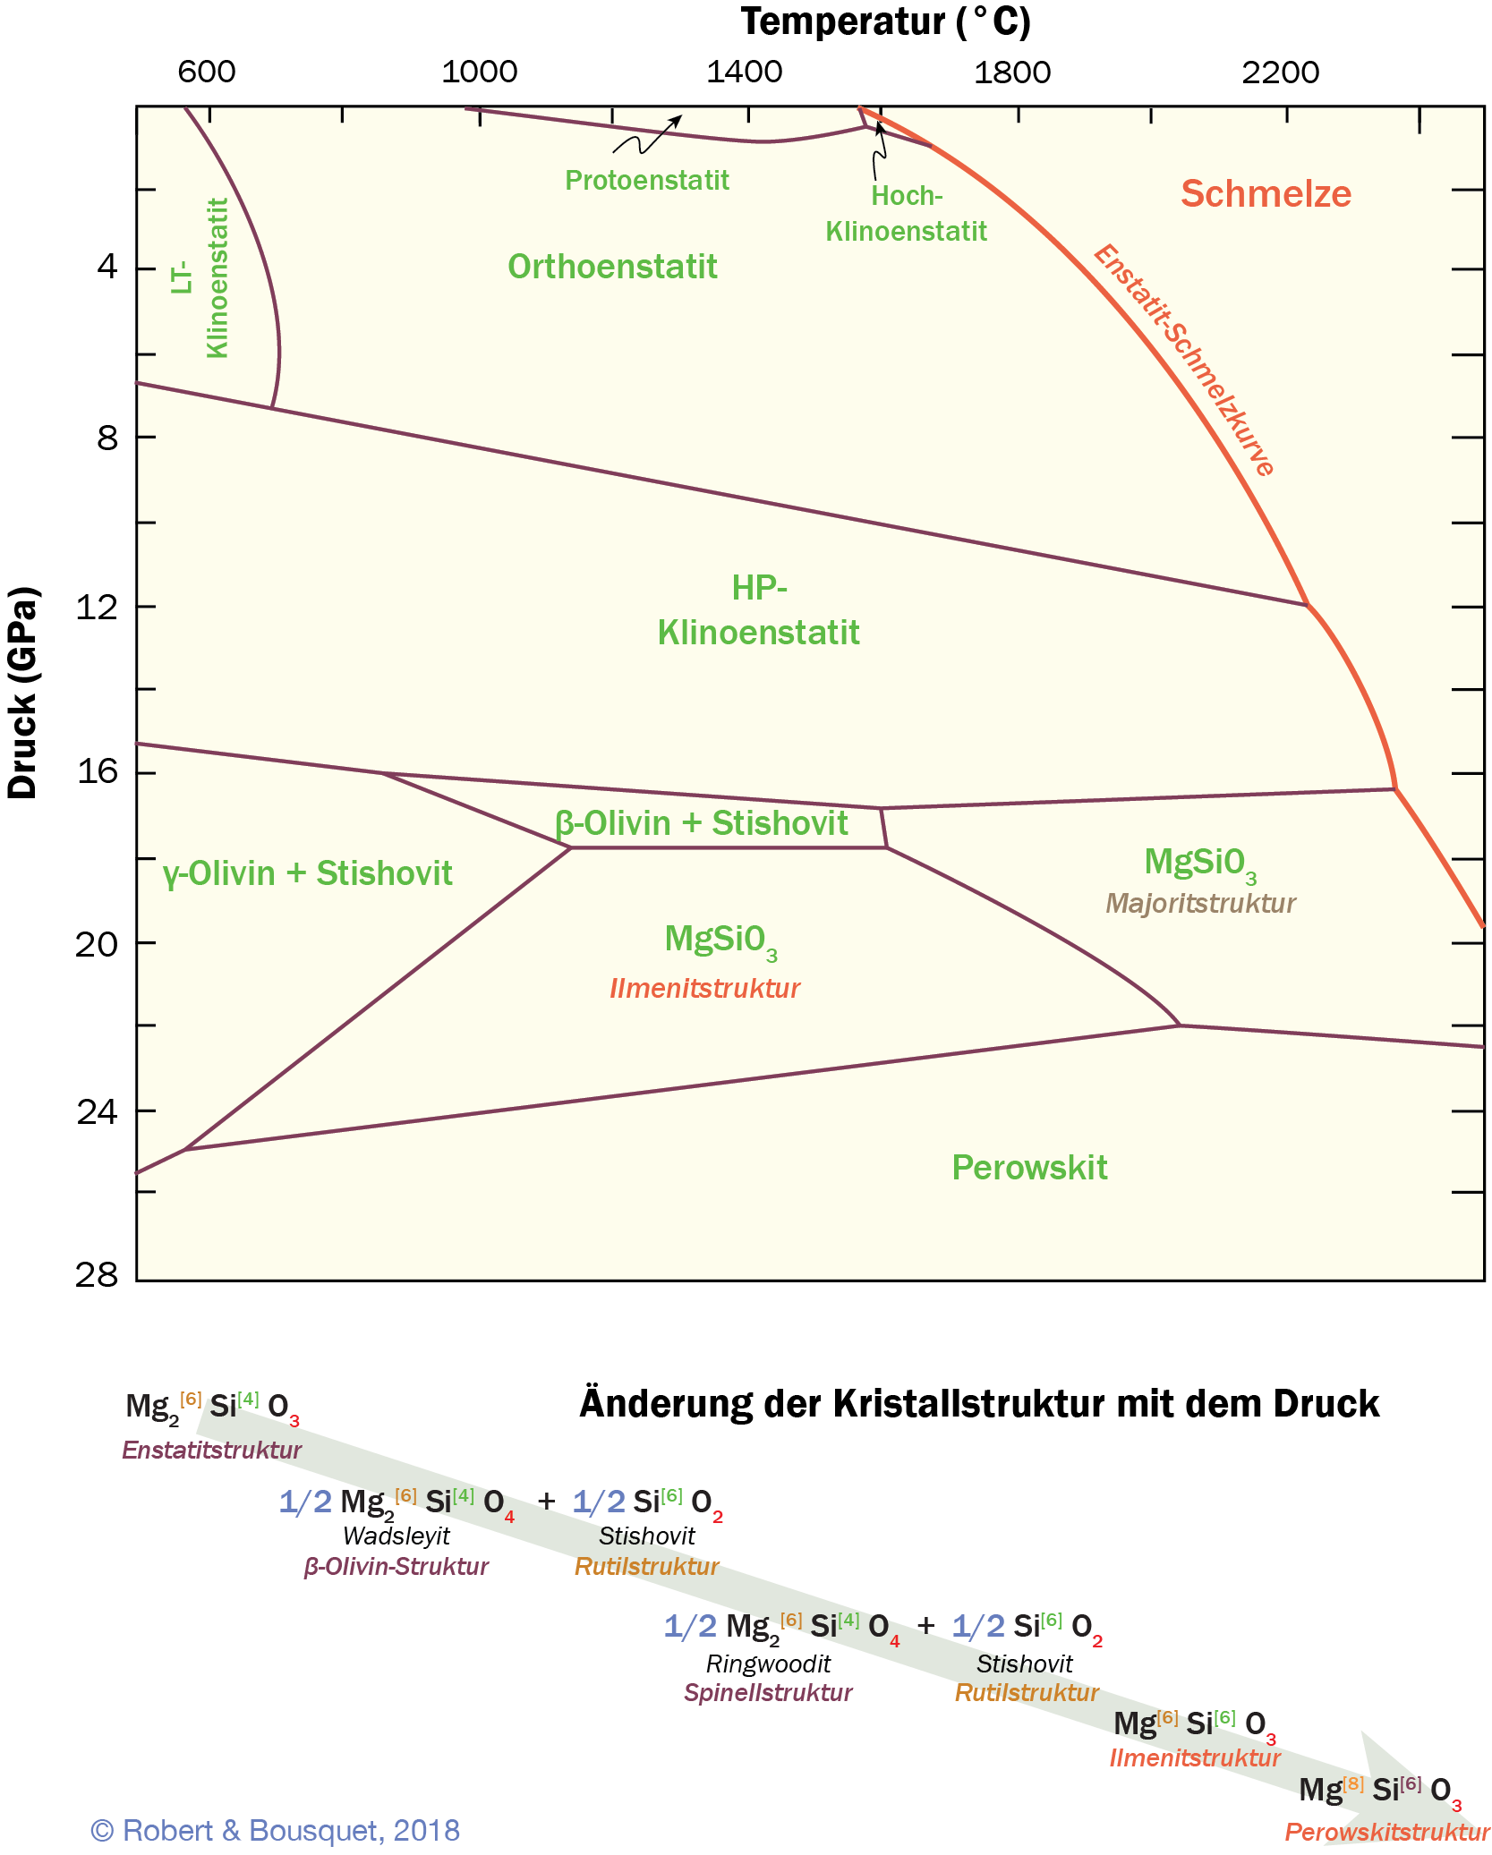
Abb. 4.31
Phasendiagramm für MgSiO3 (Enstatit) bei Manteldrücken (nach Presnall und Gasparik 1993; Presnall und Walter 1993; Saxena et al. 1996; Chopelas 1999)
Type to enter a caption.

